Slide 1
初识Node.js与内置模块

Slide 2
初识 Node.js
fs 文件系统模块
path 路径模块
http 模块

Slide 3



1. 初识 Node.js
1.1 回顾与思考
1. 已经掌握了哪些技术
HTML
CSS
Javascript

Slide 4
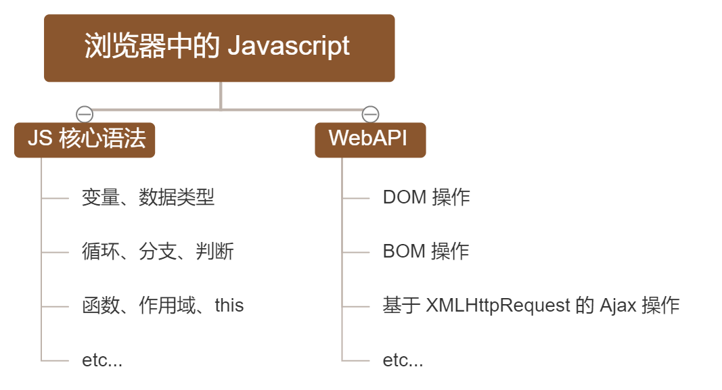
1. 初识 Node.js
1.1 回顾与思考
2. 浏览器中的 JavaScript 的组成部分

Slide 5
1. 初识 Node.js
1.1 回顾与思考
3. 思考：为什么 JavaScript 可以在浏览器中被执行
不同的浏览器使用不同的 JavaScript 解析引擎：
Chrome 浏览器 => V8
Firefox 浏览器 => OdinMonkey（奥丁猴）
Safri 浏览器 => JSCore
IE 浏览器 => Chakra（查克拉）
etc...
其中，Chrome 浏览器的 V8 解析引擎性能最好！
浏览器
待执行的 JS 代码
JavaScript 解析引擎

Slide 6
1. 初识 Node.js
1.1 回顾与思考
4. 思考：为什么 JavaScript 可以操作 DOM 和 BOM
每个浏览器都内置了 DOM、BOM 这样的 API 函数，因此，浏览器中的 JavaScript 才可以调用它们。
浏览器
DOM API
BOM API
Ajax API
待执行的 JS 代码（调用 Web API）
JavaScript 解析引擎

Slide 7
1. 初识 Node.js
1.1 回顾与思考
5. 浏览器中的 JavaScript 运行环境
运行环境是指代码正常运行所需的必要环境。
Chrome 浏览器运行环境
总结：
V8 引擎负责解析和执行 JavaScript 代码。
内置 API 是由运行环境提供的特殊接口，只能在所属的运行环境中被调用。
V8引擎
内置 API
DOM
BOM
Canvas
XMLHttpRequest
JS 内置
对象
etc…
待执行的 JavaScript 代码

Slide 8




1. 初识 Node.js
1.1 回顾与思考
6. 思考：JavaScript 能否做后端开发
Java
Python
PHP
Node.js

Slide 9
1. 初识 Node.js
1.2 Node.js 简介
1. 什么是 Node.js
Node.js® is a JavaScript runtime built on Chrome's V8 JavaScript engine.
Node.js 是一个基于 Chrome V8 引擎的 JavaScript 运行环境。
Node.js 的官网地址： https://nodejs.org/zh-cn/

Slide 10
1. 初识 Node.js
1.2 Node.js 简介
2. Node.js 中的 JavaScript 运行环境
注意：
浏览器是 JavaScript 的前端运行环境。
Node.js 是 JavaScript 的后端运行环境。
Node.js 中无法调用 DOM 和 BOM 等浏览器内置 API。
Node.js 运行环境
V8引擎
内置 API
fs
path
http
JS 内置对象
querystring
etc…
待执行的 JavaScript 代码

Slide 11
1. 初识 Node.js
1.2 Node.js 简介
3. Node.js 可以做什么
Node.js 作为一个 JavaScript 的运行环境，仅仅提供了基础的功能和 API。然而，基于 Node.js 提供的这些基础能，很多强大的工具和框架如雨后春笋，层出不穷，所以学会了 Node.js ，可以让前端程序员胜任更多的工作和岗位：
基于 Express 框架（http://www.expressjs.com.cn/），可以快速构建 Web 应用
基于 Electron 框架（https://electronjs.org/），可以构建跨平台的桌面应用
基于 restify 框架（http://restify.com/），可以快速构建 API 接口项目
读写和操作数据库、创建实用的命令行工具辅助前端开发、etc…
总之：Node.js 是大前端时代的“大宝剑”，有了 Node.js 这个超级 buff 的加持，前端程序员的行业竞争力会越来越强！

Slide 12
1. 初识 Node.js
1.2 Node.js 简介
4. Node.js 好学吗
好学！
会 JavaScript，就能学会 Node.js！！！

Slide 13
1. 初识 Node.js
1.2 Node.js 简介
4. Node.js 怎么学
浏览器中的 JavaScript 学习路径：
JavaScript 基础语法 + 浏览器内置 API（DOM + BOM） + 第三方库（jQuery、art-template 等）
Node.js 的学习路径：
JavaScript 基础语法 + Node.js 内置 API 模块（fs、path、http等）+ 第三方 API 模块（express、mysql 等）

Slide 14
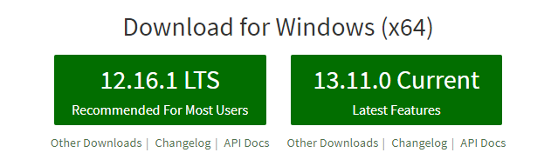
1. 初识 Node.js
1.3 Node.js 环境的安装
如果希望通过 Node.js 来运行 Javascript 代码，则必须在计算机上安装 Node.js 环境才行。
安装包可以从 Node.js 的官网首页直接下载，进入到 Node.js 的官网首页（https://nodejs.org/en/），点击绿色的按钮，下载所需的版本后，双击直接安装即可。

Slide 15
1. 初识 Node.js
1.3 Node.js 环境的安装
1. 区分 LTS 版本和 Current 版本的不同
LTS 为长期稳定版，对于追求稳定性的企业级项目来说，推荐安装 LTS 版本的 Node.js。
Current 为新特性尝鲜版，对热衷于尝试新特性的用户来说，推荐安装 Current 版本的 Node.js。但是，Current 版本中可能存在隐藏的 Bug 或安全性漏洞，因此不推荐在企业级项目中使用 Current 版本的 Node.js。

Slide 16
1. 初识 Node.js
1.3 Node.js 环境的安装
2. 查看已安装的 Node.js 的版本号
打开终端，在终端输入命令 node –v 后，按下回车键，即可查看已安装的 Node.js 的版本号。
Windows 系统快速打开终端的方式：
使用快捷键（Windows徽标键 + R）打开运行面板，输入 cmd 后直接回车，即可打开终端。

Slide 17
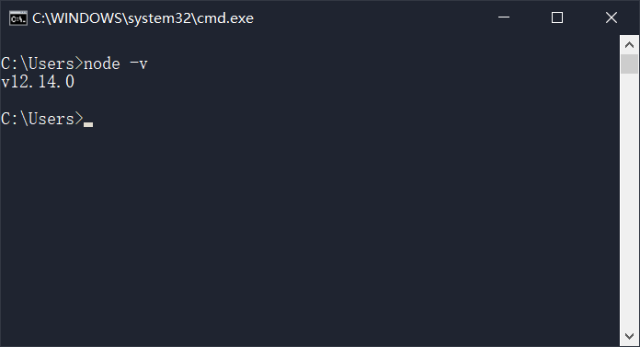
1. 初识 Node.js
1.3 Node.js 环境的安装
3. 什么是终端
终端（英文：Terminal）是专门为开发人员设计的，用于实现人机交互的一种方式。
作为一名合格的程序员，我们有必要识记一些常用的终端命令，来辅助我们更好的操作与使用计算机。

Slide 18
1. 初识 Node.js
1.4 在 Node.js 环境中执行 JavaScript 代码
打开终端
输入 node 要执行的js文件的路径

Slide 19
1. 初识 Node.js
1.4 在 Node.js 环境中执行 JavaScript 代码
1. 终端中的快捷键
在 Windows 的 powershell 或 cmd 终端中，我们可以通过如下快捷键，来提高终端的操作效率：
使用 ↑ 键，可以快速定位到上一次执行的命令
使用 tab 键，能够快速补全路径
使用 esc 键，能够快速清空当前已输入的命令
输入 cls 命令，可以清空终端

Slide 20
初识 Node.js
fs 文件系统模块
path 路径模块
http 模块

Slide 21

2. fs 文件系统模块
2.1 什么是 fs 文件系统模块
fs 模块是 Node.js 官方提供的、用来操作文件的模块。它提供了一系列的方法和属性，用来满足用户对文件的操作需求。
例如：
fs.readFile() 方法，用来读取指定文件中的内容
fs.writeFile() 方法，用来向指定的文件中写入内容
如果要在 JavaScript 代码中，使用 fs 模块来操作文件，则需要使用如下的方式先导入它：

Slide 22

2. fs 文件系统模块
2.2 读取指定文件中的内容
1. fs.readFile() 的语法格式
使用 fs.readFile() 方法，可以读取指定文件中的内容，语法格式如下：
参数解读：
参数1：必选参数，字符串，表示文件的路径。
参数2：可选参数，表示以什么编码格式来读取文件。
参数3：必选参数，文件读取完成后，通过回调函数拿到读取的结果。

Slide 23
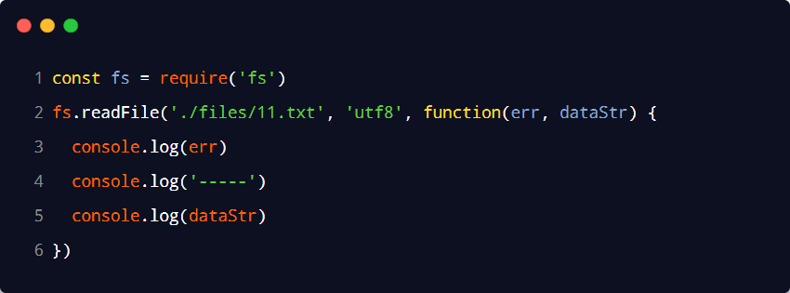
2. fs 文件系统模块
2.2 读取指定文件中的内容
2. fs.readFile() 的示例代码
以 utf8 的编码格式，读取指定文件的内容，并打印 err 和 dataStr 的值：

Slide 24
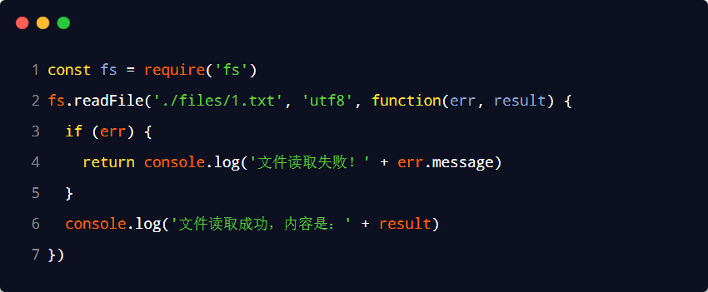
2. fs 文件系统模块
2.2 读取指定文件中的内容
3. 判断文件是否读取成功
可以判断 err 对象是否为 null，从而知晓文件读取的结果：

Slide 25

2. fs 文件系统模块
2.3 向指定的文件中写入内容
1. fs.writeFile() 的语法格式
使用 fs.writeFile() 方法，可以向指定的文件中写入内容，语法格式如下：
参数解读：
参数1：必选参数，需要指定一个文件路径的字符串，表示文件的存放路径。
参数2：必选参数，表示要写入的内容。
参数3：可选参数，表示以什么格式写入文件内容，默认值是 utf8。
参数4：必选参数，文件写入完成后的回调函数。

Slide 26
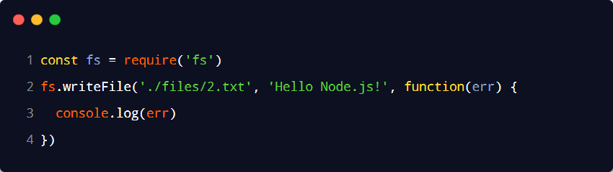
2. fs 文件系统模块
2.3 向指定的文件中写入内容
2. fs.writeFile() 的示例代码
向指定的文件路径中，写入文件内容：

Slide 27
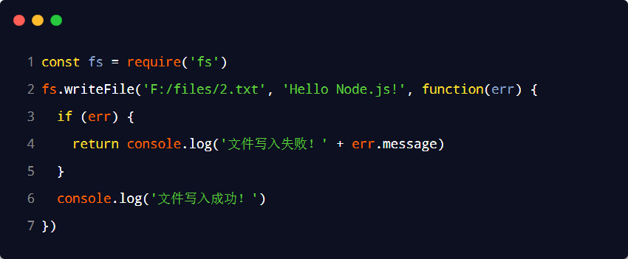
2. fs 文件系统模块
2.3 向指定的文件中写入内容
3. 判断文件是否写入成功
可以判断 err 对象是否为 null，从而知晓文件写入的结果：

Slide 28
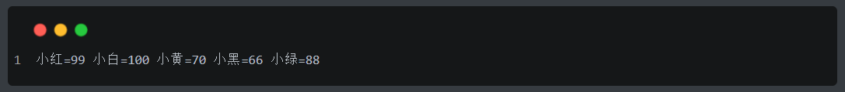
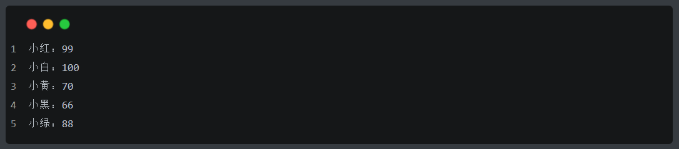
2. fs 文件系统模块
2.5 练习 - 考试成绩整理
使用 fs 文件系统模块，将素材目录下成绩.txt文件中的考试数据，整理到成绩-ok.txt文件中。
整理前，成绩.txt文件中的数据格式如下：
整理完成之后，希望得到的成绩-ok.txt文件中的数据格式如下：

Slide 29
2. fs 文件系统模块
2.5 练习 - 考试成绩整理
核心实现步骤
导入需要的 fs 文件系统模块
使用 fs.readFile() 方法，读取素材目录下的 成绩.txt 文件
判断文件是否读取失败
文件读取成功后，处理成绩数据
将处理完成的成绩数据，调用 fs.writeFile() 方法，写入到新文件 成绩-ok.txt 中

Slide 30
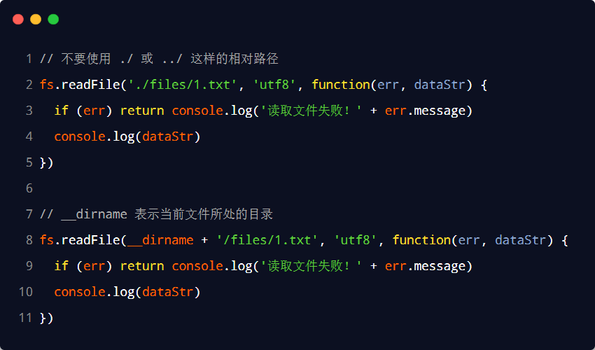
2. fs 文件系统模块
2.6 fs 模块 - 路径动态拼接的问题
在使用 fs 模块操作文件时，如果提供的操作路径是以 ./ 或 ../ 开头的相对路径时，很容易出现路径动态拼接错误的问题。
原因：代码在运行的时候，会以执行 node 命令时所处的目录，动态拼接出被操作文件的完整路径。
解决方案：在使用 fs 模块操作文件时，直接提供完整的路径，不要提供 ./ 或 ../ 开头的相对路径，从而防止路径动态拼接的问题。

Slide 31
初识 Node.js
fs 文件系统模块
path 路径模块
http 模块

Slide 32

3. path 路径模块
3.1 什么是 path 路径模块
path 模块是 Node.js 官方提供的、用来处理路径的模块。它提供了一系列的方法和属性，用来满足用户对路径的处理需求。
例如：
path.join() 方法，用来将多个路径片段拼接成一个完整的路径字符串
path.basename() 方法，用来从路径字符串中，将文件名解析出来
如果要在 JavaScript 代码中，使用 path 模块来处理路径，则需要使用如下的方式先导入它：

Slide 33

3. path 路径模块
3.2 路径拼接
1. path.join() 的语法格式
使用 path.join() 方法，可以把多个路径片段拼接为完整的路径字符串，语法格式如下：
参数解读：
...paths <string> 路径片段的序列
返回值: <string>

Slide 34
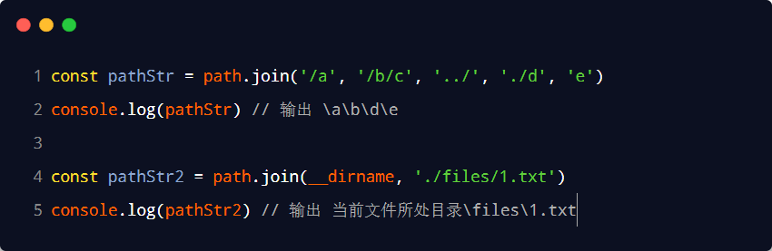
3. path 路径模块
3.2 路径拼接
2. path.join() 的代码示例
使用 path.join() 方法，可以把多个路径片段拼接为完整的路径字符串：
注意：今后凡是涉及到路径拼接的操作，都要使用 path.join() 方法进行处理。不要直接使用 + 进行字符串的拼接。

Slide 35

3. path 路径模块
3.3 获取路径中的文件名
1. path.basename() 的语法格式
使用 path.basename() 方法，可以获取路径中的最后一部分，经常通过这个方法获取路径中的文件名，语法格式如下：
参数解读：
path <string> 必选参数，表示一个路径的字符串
ext <string> 可选参数，表示文件扩展名
返回: <string> 表示路径中的最后一部分

Slide 36
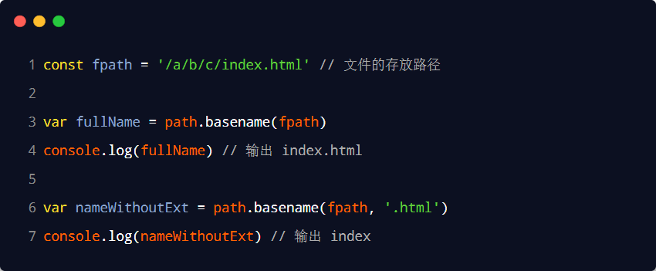
3. path 路径模块
3.3 获取路径中的文件名
2. path.basename() 的代码示例
使用 path.basename() 方法，可以从一个文件路径中，获取到文件的名称部分：

Slide 37

3. path 路径模块
3.4 获取路径中的文件扩展名
1. path.extname() 的语法格式
使用 path.extname() 方法，可以获取路径中的扩展名部分，语法格式如下：
参数解读：
path <string>必选参数，表示一个路径的字符串
返回: <string> 返回得到的扩展名字符串

Slide 38
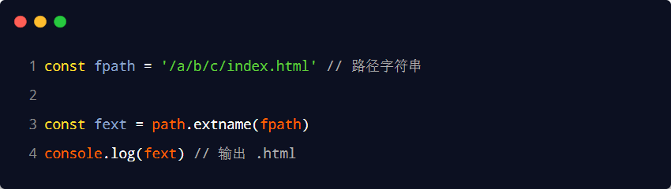
3. path 路径模块
3.4 获取路径中的文件扩展名
2. path.extname() 的代码示例
使用 path.extname() 方法，可以获取路径中的扩展名部分：

Slide 39
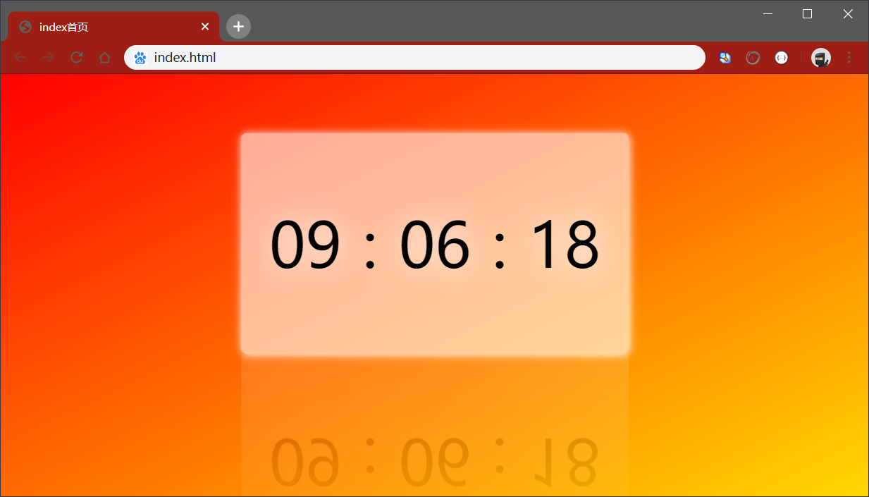
3. path 路径模块
3.5 综合案例 - 时钟案例
1. 案例要实现的功能
将素材目录下的 index.html 页面，拆分成三个文件，分别是：
index.css
index.js
index.html
并且将拆分出来的 3 个文件，存放到 clock 目录中。

Slide 40
3. path 路径模块
3.5 综合案例 - 时钟案例
2. 案例的实现步骤
创建两个正则表达式，分别用来匹配 <style> 和 <script> 标签
使用 fs 模块，读取需要被处理的 HTML 文件
自定义 resolveCSS 方法，来写入 index.css 样式文件
自定义 resolveJS 方法，来写入 index.js 脚本文件
自定义 resolveHTML 方法，来写入 index.html 文件

Slide 41
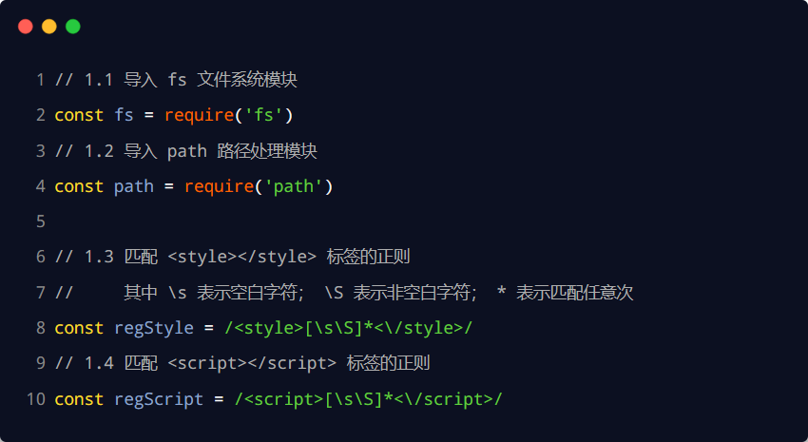
3. path 路径模块
3.5 综合案例 - 时钟案例
3. 步骤1 - 导入需要的模块并创建正则表达式

Slide 42
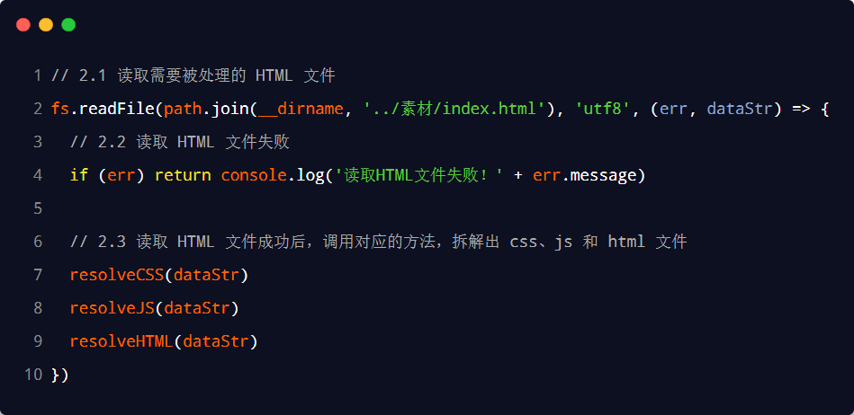
3. path 路径模块
3.5 综合案例 - 时钟案例
3. 步骤2 - 使用 fs 模块读取需要被处理的 html 文件

Slide 43
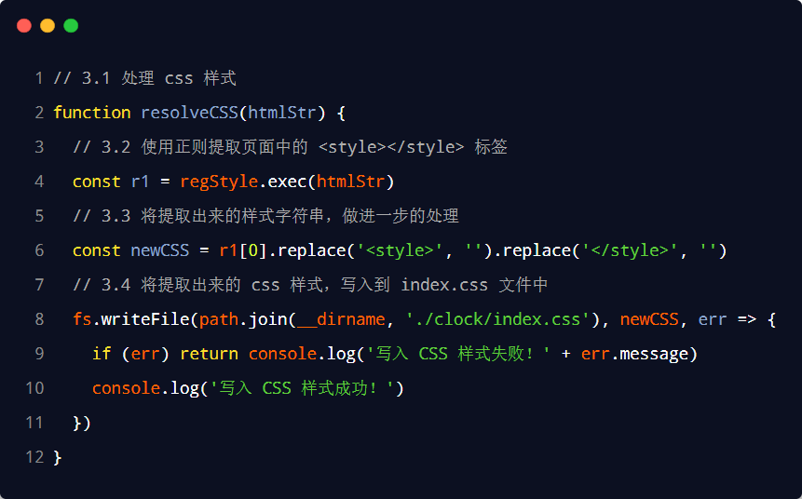
3. path 路径模块
3.5 综合案例 - 时钟案例
3. 步骤3 – 自定义 resolveCSS 方法

Slide 44
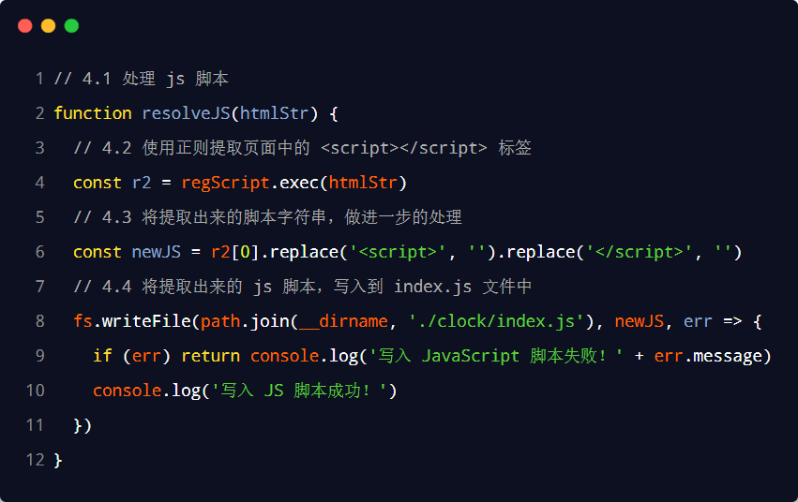
3. path 路径模块
3.5 综合案例 - 时钟案例
3. 步骤4 – 自定义 resolveJS 方法

Slide 45
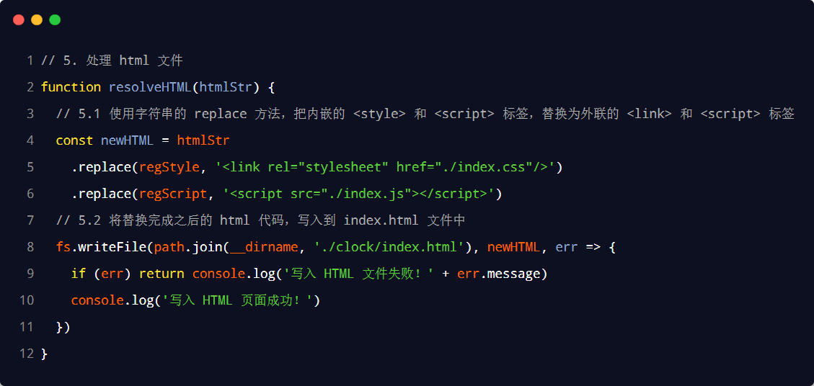
3. path 路径模块
3.5 综合案例 - 时钟案例
3. 步骤5 – 自定义 resolveHTML 方法

Slide 46
3. path 路径模块
3.5 综合案例 - 时钟案例
4. 案例的两个注意点
fs.writeFile() 方法只能用来创建文件，不能用来创建路径
重复调用 fs.writeFile() 写入同一个文件，新写入的内容会覆盖之前的旧内容

Slide 47
初识 Node.js
fs 文件系统模块
path 路径模块
http 模块

Slide 48

4. http 模块
4.1 什么是 http 模块
回顾：什么是客户端、什么是服务器？
在网络节点中，负责消费资源的电脑，叫做客户端；负责对外提供网络资源的电脑，叫做服务器。
http 模块是 Node.js 官方提供的、用来创建 web 服务器的模块。通过 http 模块提供的 http.createServer() 方法，就能方便的把一台普通的电脑，变成一台 Web 服务器，从而对外提供 Web 资源服务。
如果要希望使用 http 模块创建 Web 服务器，则需要先导入它：

Slide 49
4. http 模块
4.2 进一步理解 http 模块的作用
服务器和普通电脑的区别在于，服务器上安装了 web 服务器软件，例如：IIS、Apache 等。通过安装这些服务器软件，就能把一台普通的电脑变成一台 web 服务器。
在 Node.js 中，我们不需要使用 IIS、Apache 等这些第三方 web 服务器软件。因为我们可以基于 Node.js 提供的 http 模块，通过几行简单的代码，就能轻松的手写一个服务器软件，从而对外提供 web 服务。

Slide 50
4. http 模块
4.3 服务器相关的概念
1. IP 地址
IP 地址就是互联网上每台计算机的唯一地址，因此 IP 地址具有唯一性。如果把“个人电脑”比作“一台电话”，那么“IP地址”就相当于“电话号码”，只有在知道对方 IP 地址的前提下，才能与对应的电脑之间进行数据通信。
IP 地址的格式：通常用“点分十进制”表示成（a.b.c.d）的形式，其中，a,b,c,d 都是 0~255 之间的十进制整数。例如：用点分十进表示的 IP地址（192.168.1.1）
注意：
互联网中每台 Web 服务器，都有自己的 IP 地址，例如：大家可以在 Windows 的终端中运行 ping www.baidu.com 命令，即可查看到百度服务器的 IP 地址。
在开发期间，自己的电脑既是一台服务器，也是一个客户端，为了方便测试，可以在自己的浏览器中输入 127.0.0.1 这个 IP 地址，就能把自己的电脑当做一台服务器进行访问了。

Slide 51
4. http 模块
4.3 服务器相关的概念
2. 域名和域名服务器
尽管 IP 地址能够唯一地标记网络上的计算机，但IP地址是一长串数字，不直观，而且不便于记忆，于是人们又发明了另一套字符型的地址方案，即所谓的域名（Domain Name）地址。
IP地址和域名是一一对应的关系，这份对应关系存放在一种叫做域名服务器(DNS，Domain name server)的电脑中。使用者只需通过好记的域名访问对应的服务器即可，对应的转换工作由域名服务器实现。因此，域名服务器就是提供 IP 地址和域名之间的转换服务的服务器。
注意：
单纯使用 IP 地址，互联网中的电脑也能够正常工作。但是有了域名的加持，能让互联网的世界变得更加方便。
在开发测试期间， 127.0.0.1 对应的域名是 localhost，它们都代表我们自己的这台电脑，在使用效果上没有任何区别。

Slide 52
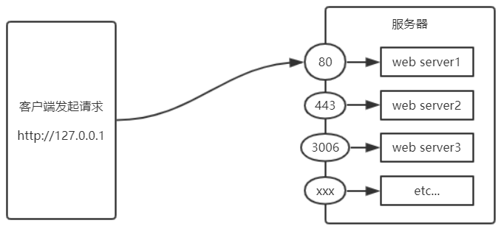
4. http 模块
4.3 服务器相关的概念
3. 端口号
计算机中的端口号，就好像是现实生活中的门牌号一样。通过门牌号，外卖小哥可以在整栋大楼众多的房间中，准确把外卖送到你的手中。
同样的道理，在一台电脑中，可以运行成百上千个 web 服务。每个 web 服务都对应一个唯一的端口号。客户端发送过来的网络请求，通过端口号，可以被准确地交给对应的 web 服务进行处理。
注意：
每个端口号不能同时被多个 web 服务占用。
在实际应用中，URL 中的 80 端口可以被省略。

Slide 53
4. http 模块
4.4 创建最基本的 web 服务器
1. 创建 web 服务器的基本步骤
导入 http 模块
创建 web 服务器实例
为服务器实例绑定 request 事件，监听客户端的请求
启动服务器

Slide 54
4. http 模块
4.4 创建最基本的 web 服务器
2. 步骤1 - 导入 http 模块
如果希望在自己的电脑上创建一个 web 服务器，从而对外提供 web 服务，则需要导入 http 模块：

Slide 55

4. http 模块
4.4 创建最基本的 web 服务器
2. 步骤2 - 创建 web 服务器实例
调用 http.createServer() 方法，即可快速创建一个 web 服务器实例：

Slide 56
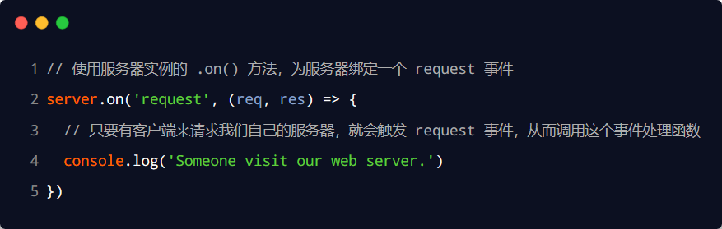
4. http 模块
4.4 创建最基本的 web 服务器
2. 步骤3 - 为服务器实例绑定 request 事件
为服务器实例绑定 request 事件，即可监听客户端发送过来的网络请求：

Slide 57
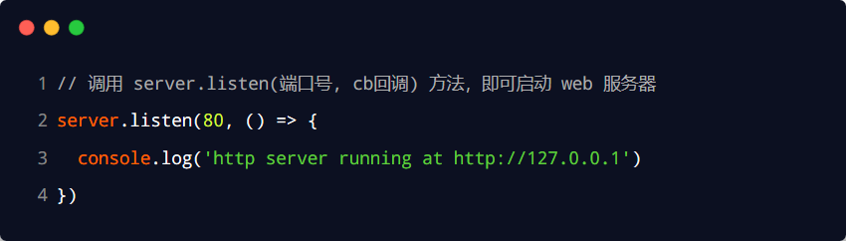
4. http 模块
4.4 创建最基本的 web 服务器
2. 步骤4 - 启动服务器
调用服务器实例的 .listen() 方法，即可启动当前的 web 服务器实例：

Slide 58
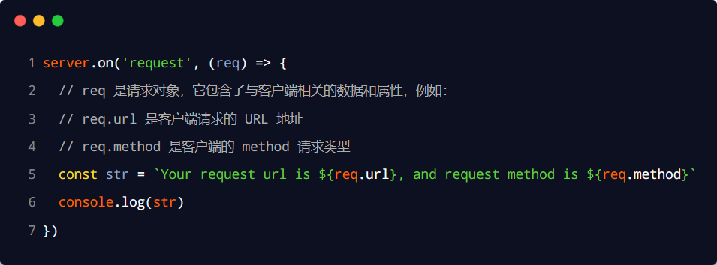
4. http 模块
4.4 创建最基本的 web 服务器
3. req 请求对象
只要服务器接收到了客户端的请求，就会调用通过 server.on() 为服务器绑定的 request 事件处理函数。
如果想在事件处理函数中，访问与客户端相关的数据或属性，可以使用如下的方式：

Slide 59
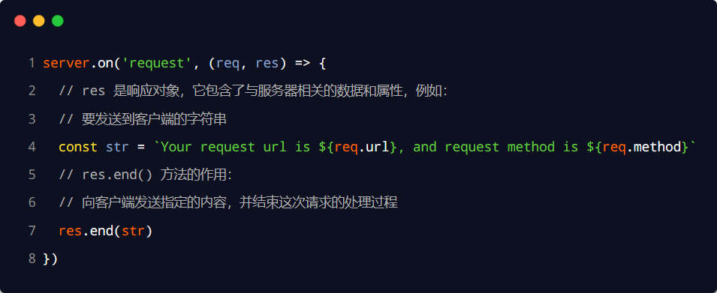
4. http 模块
4.4 创建最基本的 web 服务器
4. res 响应对象
在服务器的 request 事件处理函数中，如果想访问与服务器相关的数据或属性，可以使用如下的方式：

Slide 60
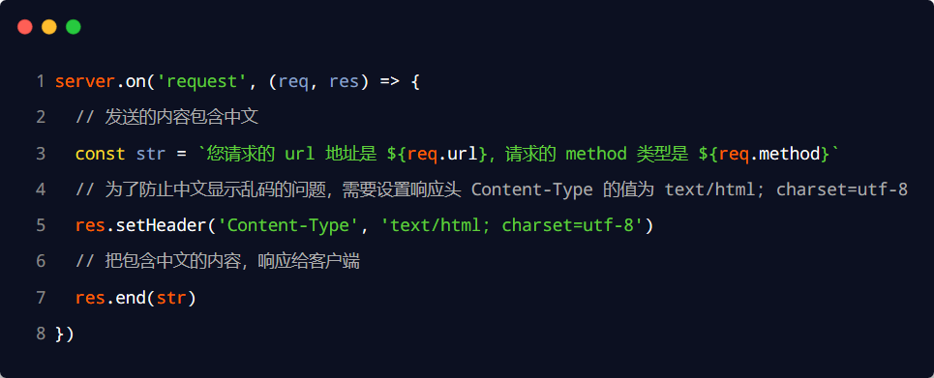
4. http 模块
4.4 创建最基本的 web 服务器
5. 解决中文乱码问题
当调用 res.end() 方法，向客户端发送中文内容的时候，会出现乱码问题，此时，需要手动设置内容的编码格式：

Slide 61
4. http 模块
4.5 根据不同的 url 响应不同的 html 内容
1. 核心实现步骤
获取请求的 url 地址
设置默认的响应内容为 404 Not found
判断用户请求的是否为 / 或 /index.html 首页
判断用户请求的是否为 /about.html 关于页面
设置 Content-Type 响应头，防止中文乱码
使用 res.end() 把内容响应给客户端

Slide 62
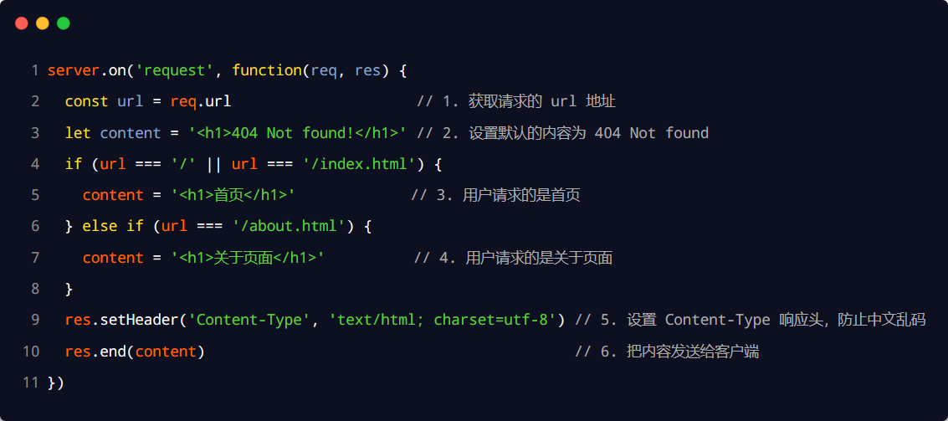
4. http 模块
4.5 根据不同的 url 响应不同的 html 内容
2. 动态响应内容

Slide 63
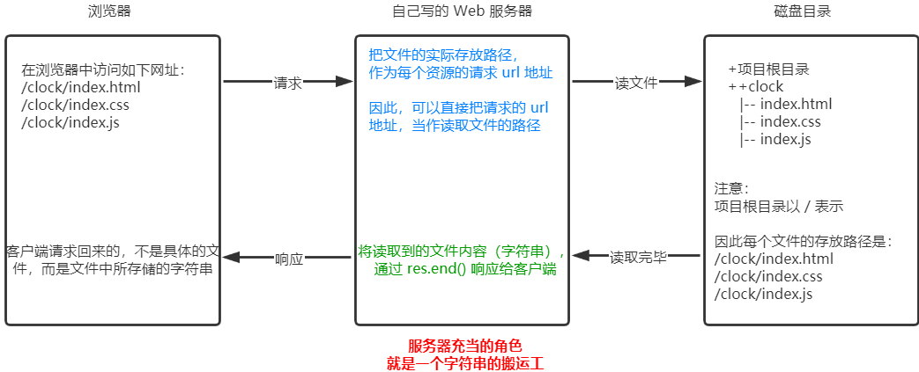
4. http 模块
4.6 案例 - 实现 clock 时钟的 web 服务器
1. 核心思路
把文件的实际存放路径，作为每个资源的请求 url 地址。

Slide 64
4. http 模块
4.6 案例 - 实现 clock 时钟的 web 服务器
2. 实现步骤
导入需要的模块
创建基本的 web 服务器
将资源的请求 url 地址映射为文件的存放路径
读取文件内容并响应给客户端
优化资源的请求路径

Slide 65
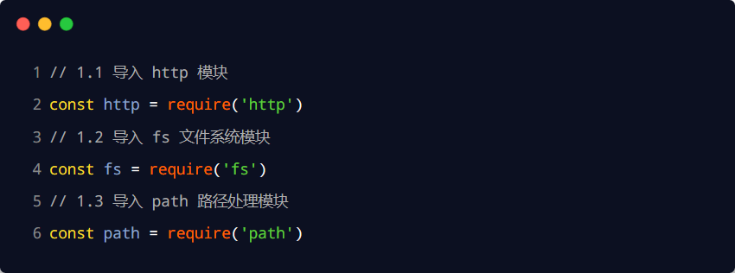
4. http 模块
4.6 案例 - 实现 clock 时钟的 web 服务器
3. 步骤1 - 导入需要的模块

Slide 66
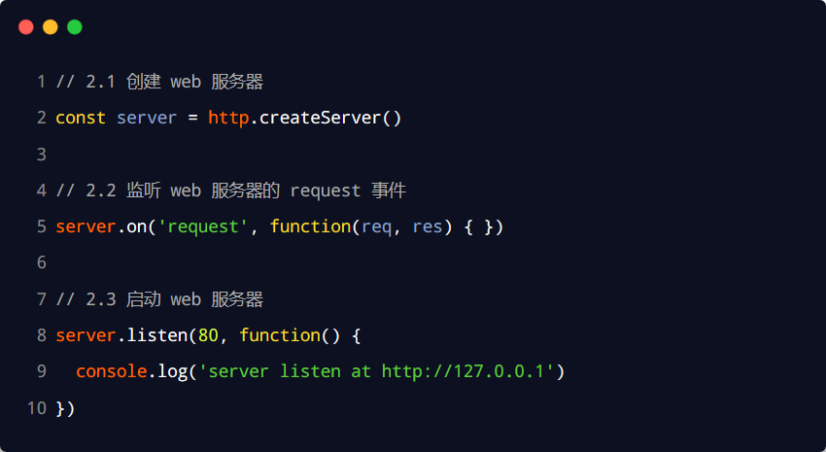
4. http 模块
4.6 案例 - 实现 clock 时钟的 web 服务器
3. 步骤2 - 创建基本的 web 服务器

Slide 67
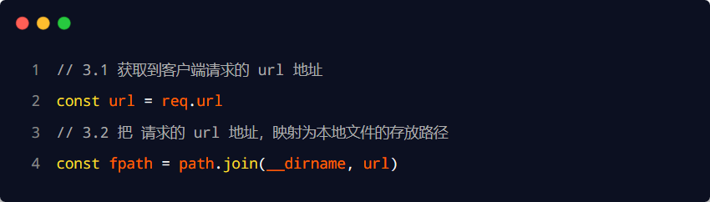
4. http 模块
4.6 案例 - 实现 clock 时钟的 web 服务器
3. 步骤3 - 将资源的请求 url 地址映射为文件的存放路径

Slide 68
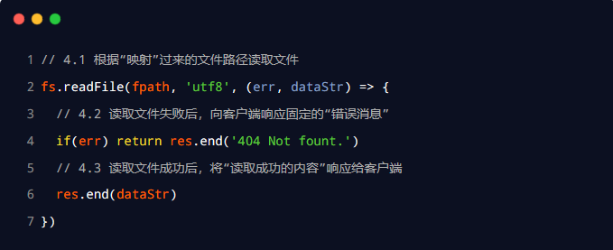
4. http 模块
4.6 案例 - 实现 clock 时钟的 web 服务器
3. 步骤4 - 读取文件的内容并响应给客户端

Slide 69
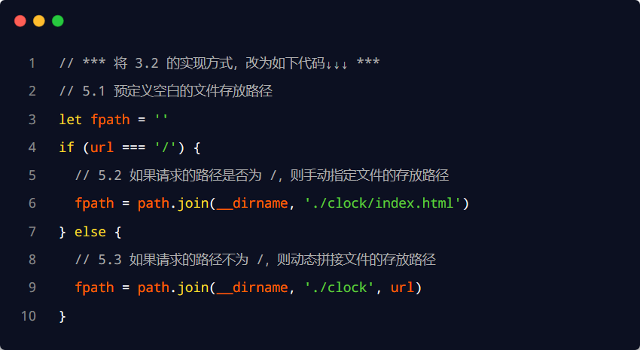
4. http 模块
4.6 案例 - 实现 clock 时钟的 web 服务器
3. 步骤5 – 优化资源的请求路径

Slide 70
模块化

Slide 71
模块化的基本概念
Node.js 中模块化
npm与包
模块的加载机制

Slide 72
1. 模块化的基本概念
1.1 什么是模块化
模块化是指解决一个复杂问题时，自顶向下逐层把系统划分成若干模块的过程。对于整个系统来说，模块是可组合、分解和更换的单元。

Slide 73

1. 模块化的基本概念
1.1 什么是模块化
1. 现实生活中的模块化

Slide 74


1. 模块化的基本概念
1.1 什么是模块化
1. 现实生活中的模块化

Slide 75
1. 模块化的基本概念
1.1 什么是模块化
2. 编程领域中的模块化
编程领域中的模块化，就是遵守固定的规则，把一个大文件拆成独立并互相依赖的多个小模块。
把代码进行模块化拆分的好处：
提高了代码的复用性
提高了代码的可维护性
可以实现按需加载

Slide 76
1. 模块化的基本概念
1.2 模块化规范
模块化规范就是对代码进行模块化的拆分与组合时，需要遵守的那些规则。
例如：
使用什么样的语法格式来引用模块
在模块中使用什么样的语法格式向外暴露成员
模块化规范的好处：大家都遵守同样的模块化规范写代码，降低了沟通的成本，极大方便了各个模块之间的相互调用，利人利己。

Slide 77
模块化的基本概念
Node.js 中模块化
npm与包
模块的加载机制

Slide 78
2. Node.js 中的模块化
2.1 Node.js 中模块的分类
Node.js 中根据模块来源的不同，将模块分为了 3 大类，分别是：
内置模块（内置模块是由 Node.js 官方提供的，例如 fs、path、http 等）
自定义模块（用户创建的每个 .js 文件，都是自定义模块）
第三方模块（由第三方开发出来的模块，并非官方提供的内置模块，也不是用户创建的自定义模块，使用前需要先下载）

Slide 79
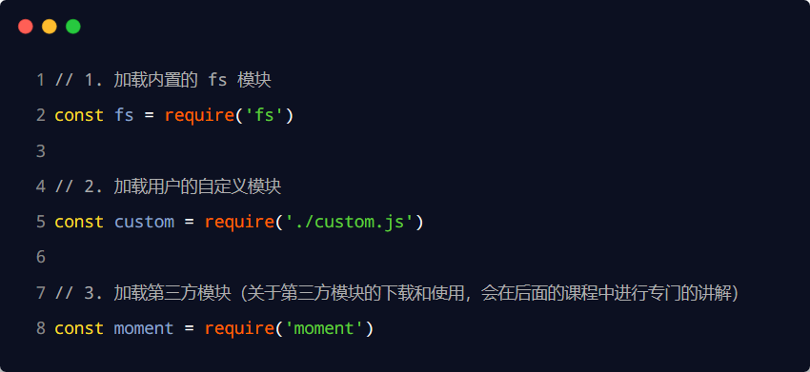
2. Node.js 中的模块化
2.2 加载模块
使用强大的 require() 方法，可以加载需要的内置模块、用户自定义模块、第三方模块进行使用。例如：
注意：使用 require() 方法加载其它模块时，会执行被加载模块中的代码。

Slide 80
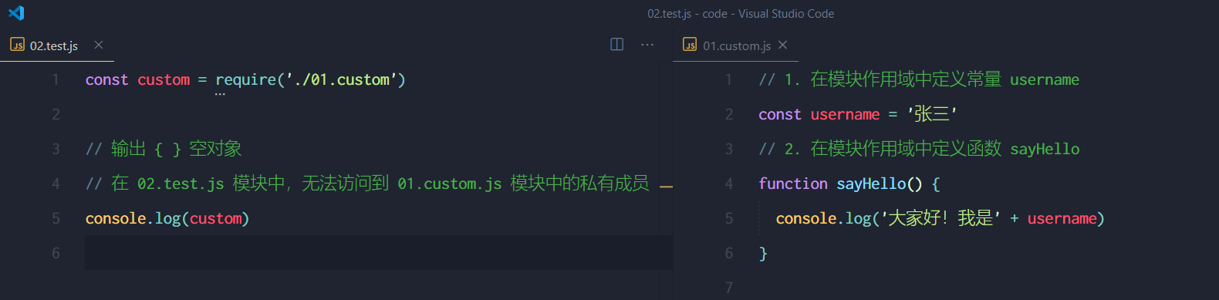
2. Node.js 中的模块化
2.3 Node.js 中的模块作用域
1. 什么是模块作用域
和函数作用域类似，在自定义模块中定义的变量、方法等成员，只能在当前模块内被访问，这种模块级别的访问限制，叫做模块作用域。

Slide 81
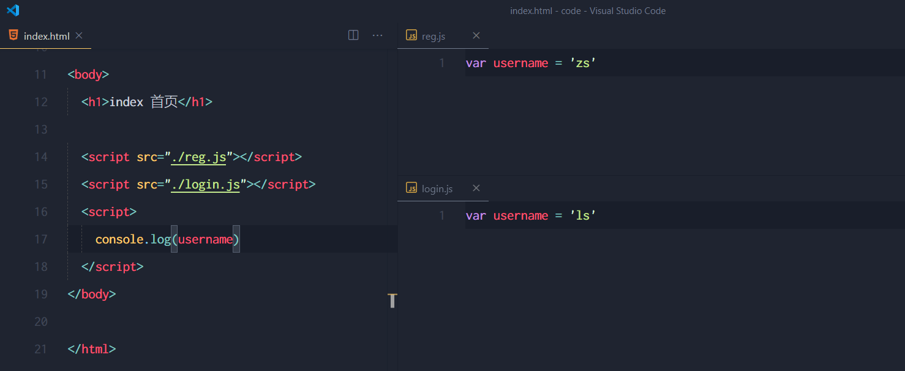
2. Node.js 中的模块化
2.3 Node.js 中的模块作用域
2. 模块作用域的好处
防止了全局变量污染的问题

Slide 82
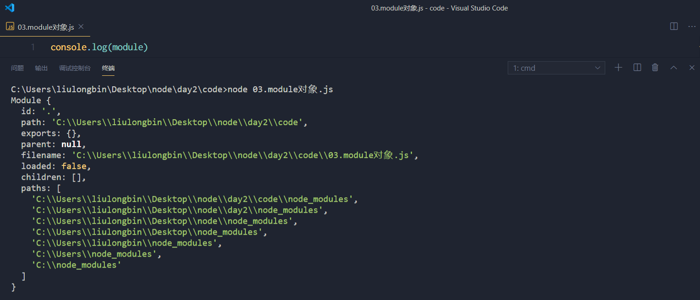
2. Node.js 中的模块化
2.4 向外共享模块作用域中的成员
1. module 对象
在每个 .js 自定义模块中都有一个 module 对象，它里面存储了和当前模块有关的信息，打印如下：

Slide 83
2. Node.js 中的模块化
2.4 向外共享模块作用域中的成员
2. module.exports 对象
在自定义模块中，可以使用 module.exports 对象，将模块内的成员共享出去，供外界使用。
外界用 require() 方法导入自定义模块时，得到的就是 module.exports 所指向的对象。

Slide 84
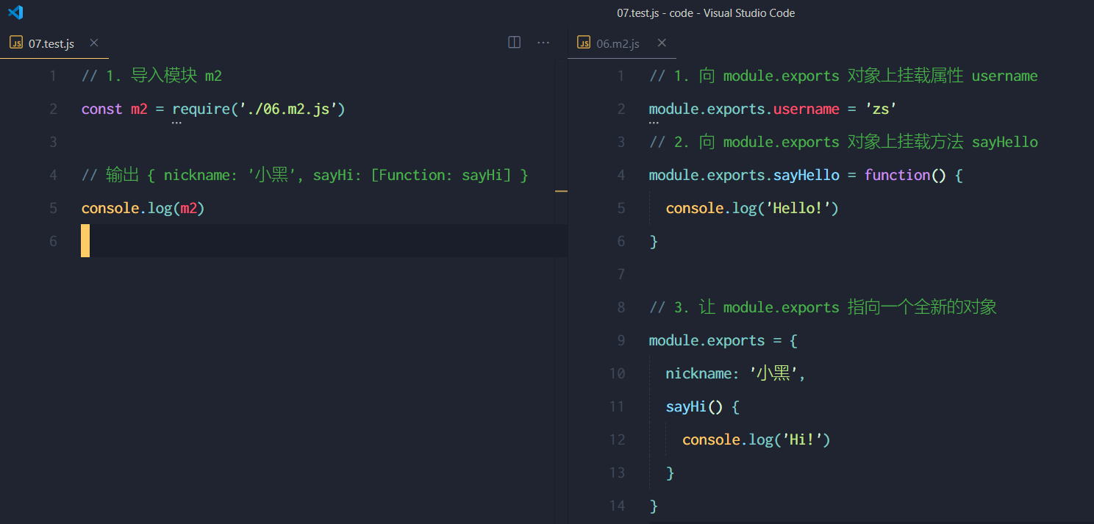
2. Node.js 中的模块化
2.4 向外共享模块作用域中的成员
3. 共享成员时的注意点
使用 require() 方法导入模块时，导入的结果，永远以 module.exports 指向的对象为准。

Slide 85
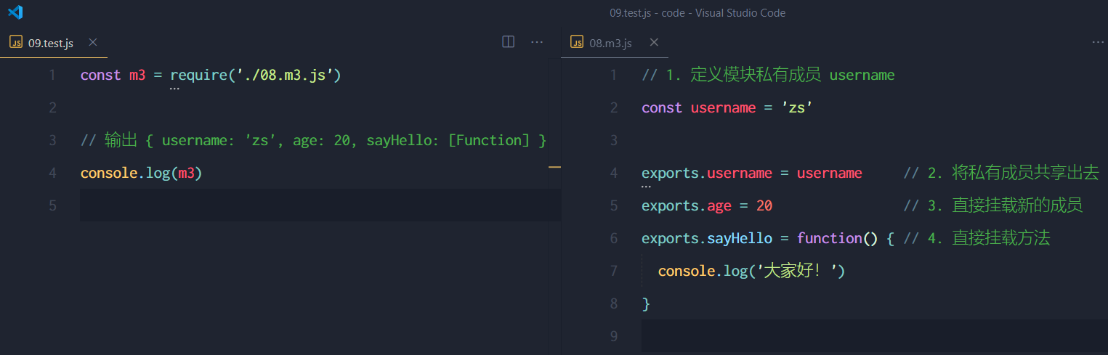
2. Node.js 中的模块化
2.4 向外共享模块作用域中的成员
4. exports 对象
由于 module.exports 单词写起来比较复杂，为了简化向外共享成员的代码，Node 提供了 exports 对象。默认情况下，exports 和 module.exports 指向同一个对象。最终共享的结果，还是以 module.exports 指向的对象为准。

Slide 86
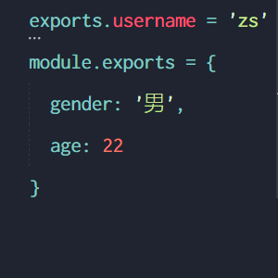
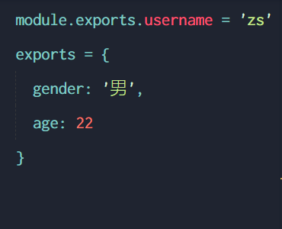
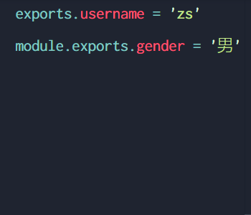
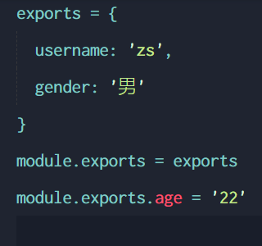
2. Node.js 中的模块化
2.4 向外共享模块作用域中的成员
4. exports 和 module.exports 的使用误区
时刻谨记，require() 模块时，得到的永远是 module.exports 指向的对象：
{ gender: '男', age: 22 }
{ username: 'zs' }
{ username: 'zs', gender: '男' }
{ username: 'zs', gender: '男', age: '22' }
注意：为了防止混乱，建议大家不要在同一个模块中同时使用 exports 和 module.exports

Slide 87
2. Node.js 中的模块化
2.5 Node.js 中的模块化规范
Node.js 遵循了 CommonJS 模块化规范，CommonJS 规定了模块的特性和各模块之间如何相互依赖。
CommonJS 规定：
每个模块内部，module 变量代表当前模块。
module 变量是一个对象，它的 exports 属性（即 module.exports）是对外的接口。
加载某个模块，其实是加载该模块的 module.exports 属性。require() 方法用于加载模块。

Slide 88
模块化的基本概念
Node.js 中模块化
npm与包
模块的加载机制

Slide 89
3. npm与包
3.1 包
1. 什么是包
Node.js 中的第三方模块又叫做包。
就像电脑和计算机指的是相同的东西，第三方模块和包指的是同一个概念，只不过叫法不同。

Slide 90
3. npm与包
3.1 包
2. 包的来源
不同于 Node.js 中的内置模块与自定义模块，包是由第三方个人或团队开发出来的，免费供所有人使用。
注意：Node.js 中的包都是免费且开源的，不需要付费即可免费下载使用。

Slide 91
3. npm与包
3.1 包
3. 为什么需要包
由于 Node.js 的内置模块仅提供了一些底层的 API，导致在基于内置模块进行项目开发的时，效率很低。
包是基于内置模块封装出来的，提供了更高级、更方便的 API，极大的提高了开发效率。
包和内置模块之间的关系，类似于 jQuery 和 浏览器内置 API 之间的关系。

Slide 92
3. npm与包
3.1 包
4. 从哪里下载包
国外有一家 IT 公司，叫做 npm, Inc. 这家公司旗下有一个非常著名的网站： https://www.npmjs.com/ ，它是全球最大的包共享平台，你可以从这个网站上搜索到任何你需要的包，只要你有足够的耐心！
到目前位置，全球约 1100 多万的开发人员，通过这个包共享平台，开发并共享了超过 120 多万个包 供我们使用。
npm, Inc. 公司提供了一个地址为 https://registry.npmjs.org/ 的服务器，来对外共享所有的包，我们可以从这个服务器上下载自己所需要的包。
注意：
从 https://www.npmjs.com/ 网站上搜索自己所需要的包
从 https://registry.npmjs.org/ 服务器上下载自己需要的包

Slide 93
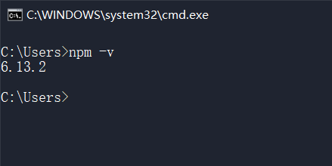
3. npm与包
3.1 包
5. 如何下载包
npm, Inc. 公司提供了一个包管理工具，我们可以使用这个包管理工具，从 https://registry.npmjs.org/ 服务器把需要的包下载到本地使用。
这个包管理工具的名字叫做 Node Package Manager（简称 npm 包管理工具），这个包管理工具随着 Node.js 的安装包一起被安装到了用户的电脑上。
大家可以在终端中执行 npm -v 命令，来查看自己电脑上所安装的 npm 包管理工具的版本号：

Slide 94
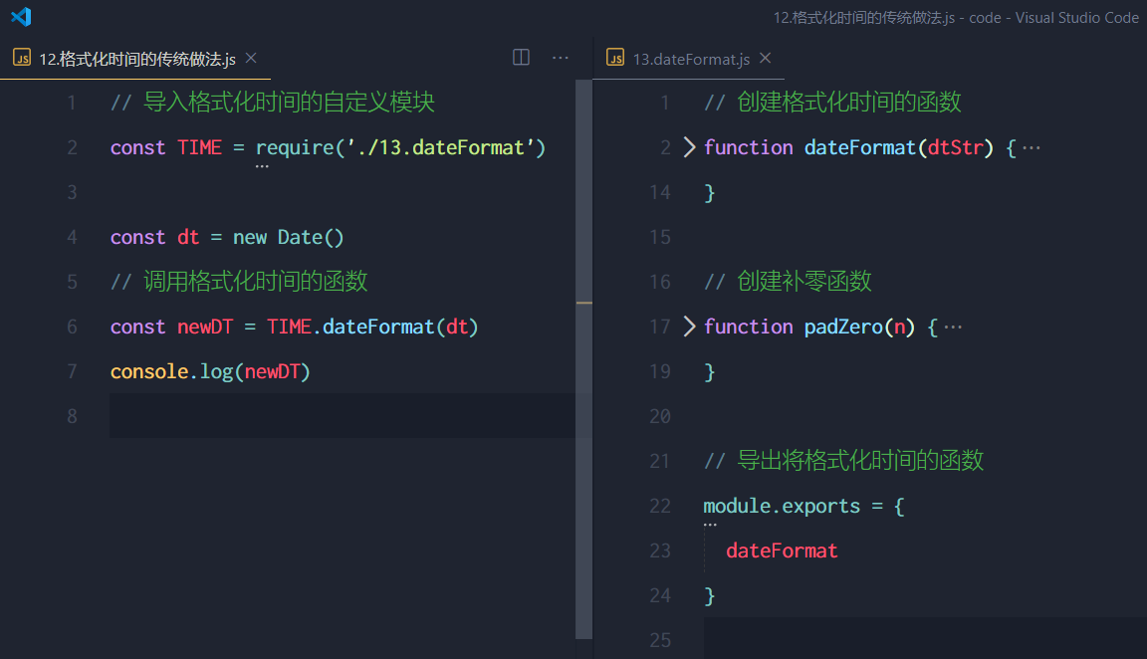
3. npm与包
3.2 npm 初体验
1. 格式化时间的传统做法
创建格式化时间的自定义模块
定义格式化时间的方法
创建补零函数
从自定义模块中导出格式化时间的函数
导入格式化时间的自定义模块
调用格式化时间的函数

Slide 95
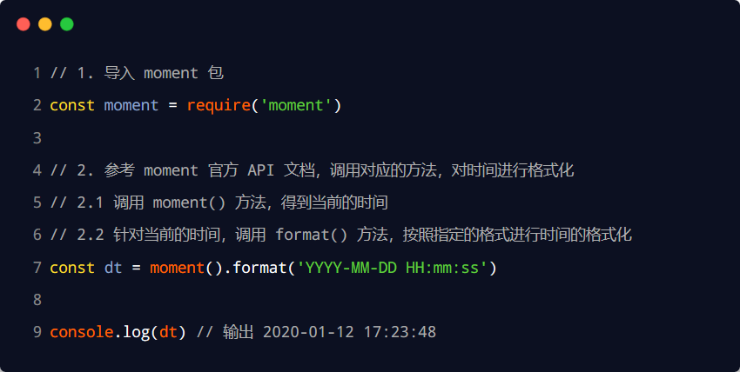
3. npm与包
3.2 npm 初体验
2. 格式化时间的高级做法
使用 npm 包管理工具，在项目中安装格式化时间的包 moment
使用 require() 导入格式化时间的包
参考 moment 的官方 API 文档对时间进行格式化

Slide 96

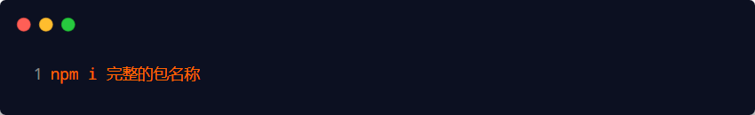
3. npm与包
3.2 npm 初体验
3. 在项目中安装包的命令
如果想在项目中安装指定名称的包，需要运行如下的命令：
上述的装包命令，可以简写成如下格式：

Slide 97
3. npm与包
3.2 npm 初体验
4. 初次装包后多了哪些文件
初次装包完成后，在项目文件夹下多一个叫做 node_modules 的文件夹和 package-lock.json 的配置文件。
其中：
node_modules 文件夹用来存放所有已安装到项目中的包。require() 导入第三方包时，就是从这个目录中查找并加载包。
package-lock.json 配置文件用来记录 node_modules 目录下的每一个包的下载信息，例如包的名字、版本号、下载地址等。
注意：程序员不要手动修改 node_modules 或 package-lock.json 文件中的任何代码，npm 包管理工具会自动维护它们。

Slide 98
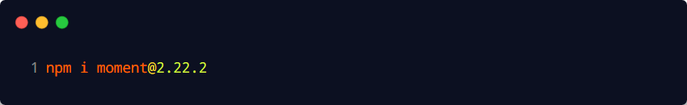
3. npm与包
3.2 npm 初体验
5. 安装指定版本的包
默认情况下，使用 npm install 命令安装包的时候，会自动安装最新版本的包。如果需要安装指定版本的包，可以在包名之后，通过 @ 符号指定具体的版本，例如：

Slide 99
3. npm与包
3.2 npm 初体验
6. 包的语义化版本规范
包的版本号是以“点分十进制”形式进行定义的，总共有三位数字，例如 2.24.0
其中每一位数字所代表的的含义如下：
第1位数字：大版本
第2位数字：功能版本
第3位数字：Bug修复版本
版本号提升的规则：只要前面的版本号增长了，则后面的版本号归零。

Slide 100
3. npm与包
3.3 包管理配置文件
npm 规定，在项目根目录中，必须提供一个叫做 package.json 的包管理配置文件。用来记录与项目有关的一些配置信息。例如：
项目的名称、版本号、描述等
项目中都用到了哪些包
哪些包只在开发期间会用到
那些包在开发和部署时都需要用到

Slide 101
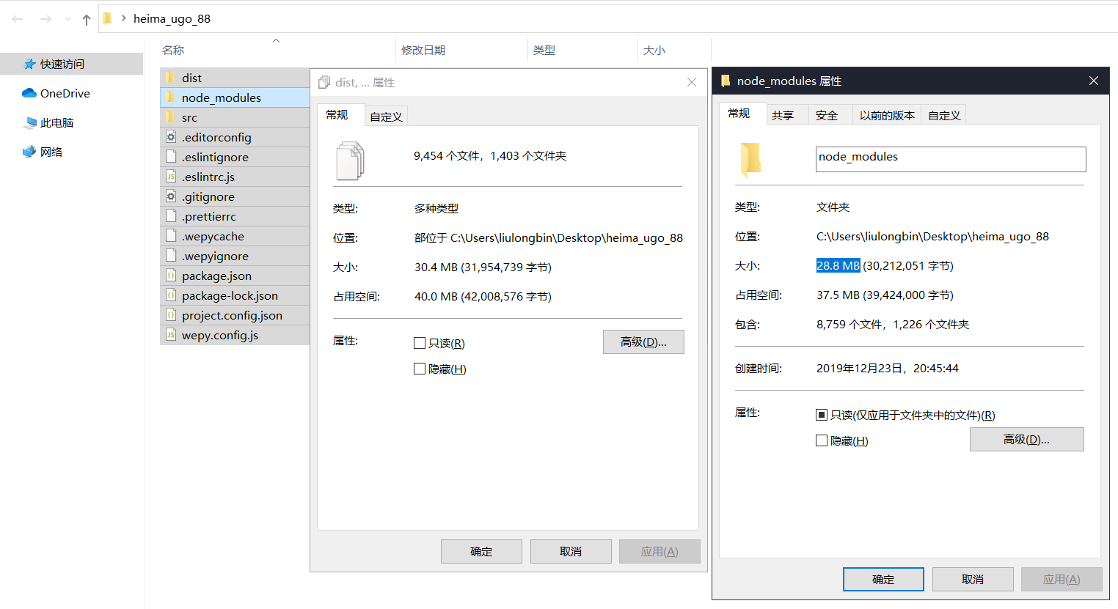
3. npm与包
3.3 包管理配置文件
1. 多人协作的问题
整个项目的体积是 30.4M
第三方包的体积是 28.8M
项目源代码的体积 1.6M
遇到的问题：第三方包的体积过大，不方便团队成员之间共享项目源代码。
解决方案：共享时剔除node_modules

Slide 102
3. npm与包
3.3 包管理配置文件
2. 如何记录项目中安装了哪些包
在项目根目录中，创建一个叫做 package.json 的配置文件，即可用来记录项目中安装了哪些包。从而方便剔除 node_modules 目录之后，在团队成员之间共享项目的源代码。
注意：今后在项目开发中，一定要把 node_modules 文件夹，添加到 .gitignore 忽略文件中。

Slide 103
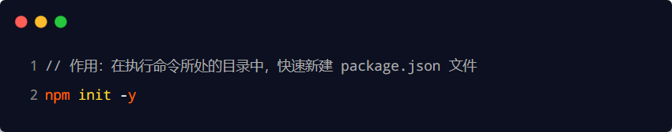
3. npm与包
3.3 包管理配置文件
3. 快速创建 package.json
npm 包管理工具提供了一个快捷命令，可以在执行命令时所处的目录中，快速创建 package.json 这个包管理配置文件：
注意：
上述命令只能在英文的目录下成功运行！所以，项目文件夹的名称一定要使用英文命名，不要使用中文，不能出现空格。
运行 npm install 命令安装包的时候，npm 包管理工具会自动把包的名称和版本号，记录到 package.json 中。

Slide 104
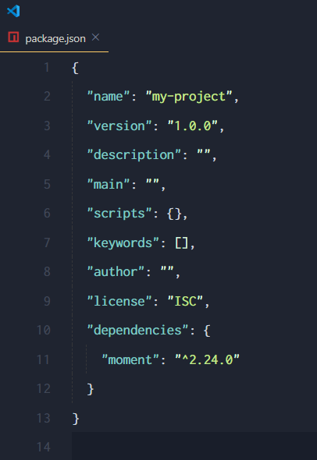
3. npm与包
3.3 包管理配置文件
4. dependencies 节点
package.json 文件中，有一个 dependencies 节点，专门用来记录您使用 npm install 命令安装了哪些包。

Slide 105

3. npm与包
3.3 包管理配置文件
5. 一次性安装所有的包
当我们拿到一个剔除了 node_modules 的项目之后，需要先把所有的包下载到项目中，才能将项目运行起来。
否则会报类似于下面的错误：

Slide 106

3. npm与包
3.3 包管理配置文件
5. 一次性安装所有的包
可以运行 npm install 命令（或 npm i）一次性安装所有的依赖包：

Slide 107

3. npm与包
3.3 包管理配置文件
6. 卸载包
可以运行 npm uninstall 命令，来卸载指定的包：
注意：npm uninstall 命令执行成功后，会把卸载的包，自动从 package.json 的 dependencies 中移除掉。

Slide 108

3. npm与包
3.3 包管理配置文件
7. devDependencies 节点
如果某些包只在项目开发阶段会用到，在项目上线之后不会用到，则建议把这些包记录到 devDependencies 节点中。
与之对应的，如果某些包在开发和项目上线之后都需要用到，则建议把这些包记录到 dependencies 节点中。
您可以使用如下的命令，将包记录到 devDependencies 节点中：

Slide 109
3. npm与包
3.4 解决下包速度慢的问题
1. 为什么下包速度慢
在使用 npm 下包的时候，默认从国外的 https://registry.npmjs.org/ 服务器进行下载，此时，网络数据的传输需要经过漫长的海底光缆，因此下包速度会很慢。
扩展阅读 - 海底光缆：
https://baike.baidu.com/item/%E6%B5%B7%E5%BA%95%E5%85%89%E7%BC%86/4107830
https://baike.baidu.com/item/%E4%B8%AD%E7%BE%8E%E6%B5%B7%E5%BA%95%E5%85%89%E7%BC%86/10520363
https://baike.baidu.com/item/APG/23647721?fr=aladdin

Slide 110


3. npm与包
3.4 解决下包速度慢的问题
2. 淘宝 NPM 镜像服务器
淘宝在国内搭建了一个服务器，专门把国外官方服务器上的包同步到国内的服务器，然后在国内提供下包的服务。从而极大的提高了下包的速度。
扩展：
镜像（Mirroring）是一种文件存储形式，一个磁盘上的数据在另一个磁盘上存在一个完全相同的副本即为镜像。

Slide 111

3. npm与包
3.4 解决下包速度慢的问题
3. 切换 npm 的下包镜像源
下包的镜像源，指的就是下包的服务器地址。

Slide 112

3. npm与包
3.4 解决下包速度慢的问题
4. nrm
为了更方便的切换下包的镜像源，我们可以安装 nrm 这个小工具，利用 nrm 提供的终端命令，可以快速查看和切换下包的镜像源。

Slide 113
3. npm与包
3.5 包的分类
使用 npm 包管理工具下载的包，共分为两大类，分别是：
项目包
全局包

Slide 114

3. npm与包
3.5 包的分类
1. 项目包
那些被安装到项目的 node_modules 目录中的包，都是项目包。
项目包又分为两类，分别是：
开发依赖包（被记录到 devDependencies 节点中的包，只在开发期间会用到）
核心依赖包（被记录到 dependencies 节点中的包，在开发期间和项目上线之后都会用到）

Slide 115

3. npm与包
3.5 包的分类
2. 全局包
在执行 npm install 命令时，如果提供了 -g 参数，则会把包安装为全局包。
全局包会被安装到 C:\Users\用户目录\AppData\Roaming\npm\node_modules 目录下。
注意：
只有工具性质的包，才有全局安装的必要性。因为它们提供了好用的终端命令。
判断某个包是否需要全局安装后才能使用，可以参考官方提供的使用说明即可。

Slide 116

3. npm与包
3.5 包的分类
3. i5ting_toc
i5ting_toc 是一个可以把 md 文档转为 html 页面的小工具，使用步骤如下：

Slide 117
3. npm与包
3.6 规范的包结构
在清楚了包的概念、以及如何下载和使用包之后，接下来，我们深入了解一下包的内部结构。
一个规范的包，它的组成结构，必须符合以下 3 点要求：
包必须以单独的目录而存在
包的顶级目录下要必须包含 package.json 这个包管理配置文件
package.json 中必须包含 name，version，main 这三个属性，分别代表包的名字、版本号、包的入口。
注意：以上 3 点要求是一个规范的包结构必须遵守的格式，关于更多的约束，可以参考如下网址：
https://yarnpkg.com/zh-Hans/docs/package-json

Slide 118
3. npm与包
3.7 开发属于自己的包
1. 需要实现的功能
格式化日期
转义 HTML 中的特殊字符
还原 HTML 中的特殊字符

Slide 119

3. npm与包
3.7 开发属于自己的包
1. 需要实现的功能

Slide 120

3. npm与包
3.7 开发属于自己的包
1. 需要实现的功能

Slide 121

3. npm与包
3.7 开发属于自己的包
1. 需要实现的功能

Slide 122
3. npm与包
3.7 开发属于自己的包
2. 初始化包的基本结构
新建 itheima-tools 文件夹，作为包的根目录
在 itheima-tools 文件夹中，新建如下三个文件：
package.json （包管理配置文件）
index.js （包的入口文件）
README.md （包的说明文档）

Slide 123

3. npm与包
3.7 开发属于自己的包
3. 初始化 package.json
关于更多 license 许可协议相关的内容，可参考 https://www.jianshu.com/p/86251523e898

Slide 124

3. npm与包
3.7 开发属于自己的包
4. 在 index.js 中定义格式化时间的方法

Slide 125

3. npm与包
3.7 开发属于自己的包
5. 在 index.js 中定义转义 HTML 的方法

Slide 126

3. npm与包
3.7 开发属于自己的包
6. 在 index.js 中定义还原 HTML 的方法

Slide 127
3. npm与包
3.7 开发属于自己的包
7. 将不同的功能进行模块化拆分
将格式化时间的功能，拆分到 src -> dateFormat.js 中
将处理 HTML 字符串的功能，拆分到 src -> htmlEscape.js 中
在 index.js 中，导入两个模块，得到需要向外共享的方法
在 index.js 中，使用 module.exports 把对应的方法共享出去

Slide 128
3. npm与包
3.7 开发属于自己的包
8. 编写包的说明文档
包根目录中的 README.md 文件，是包的使用说明文档。通过它，我们可以事先把包的使用说明，以 markdown 的格式写出来，方便用户参考。
README 文件中具体写什么内容，没有强制性的要求；只要能够清晰地把包的作用、用法、注意事项等描述清楚即可。
我们所创建的这个包的 README.md 文档中，会包含以下 6 项内容：
安装方式、导入方式、格式化时间、转义 HTML 中的特殊字符、还原 HTML 中的特殊字符、开源协议

Slide 129
3. npm与包
3.8 发布包
1. 注册 npm 账号
访问 https://www.npmjs.com/ 网站，点击 sign up 按钮，进入注册用户界面
填写账号相关的信息：Full Name、Public Email、Username、Password
点击 Create an Account 按钮，注册账号
登录邮箱，点击验证链接，进行账号的验证

Slide 130

3. npm与包
3.8 发布包
2. 登录 npm 账号
npm 账号注册完成后，可以在终端中执行 npm login 命令，依次输入用户名、密码、邮箱后，即可登录成功。
注意：在运行 npm login 命令之前，必须先把下包的服务器地址切换为 npm 的官方服务器。否则会导致发布包失败！

Slide 131

3. npm与包
3.8 发布包
3. 把包发布到 npm 上
将终端切换到包的根目录之后，运行 npm publish 命令，即可将包发布到 npm 上（注意：包名不能雷同）。

Slide 132

3. npm与包
3.8 发布包
4. 删除已发布的包
运行 npm unpublish 包名 --force 命令，即可从 npm 删除已发布的包。
注意：
npm unpublish 命令只能删除 72 小时以内发布的包
npm unpublish 删除的包，在 24 小时内不允许重复发布
发布包的时候要慎重，尽量不要往 npm 上发布没有意义的包！

Slide 133
模块化的基本概念
Node.js 中模块化
npm与包
模块的加载机制

Slide 134
4. 模块的加载机制
4.1 优先从缓存中加载
模块在第一次加载后会被缓存。 这也意味着多次调用 require() 不会导致模块的代码被执行多次。
注意：不论是内置模块、用户自定义模块、还是第三方模块，它们都会优先从缓存中加载，从而提高模块的加载效率。

Slide 135
4. 模块的加载机制
4.2 内置模块的加载机制
内置模块是由 Node.js 官方提供的模块，内置模块的加载优先级最高。
例如，require('fs') 始终返回内置的 fs 模块，即使在 node_modules 目录下有名字相同的包也叫做 fs。

Slide 136
4. 模块的加载机制
4.3 自定义模块的加载机制
使用 require() 加载自定义模块时，必须指定以 ./ 或 ../ 开头的路径标识符。在加载自定义模块时，如果没有指定 ./ 或 ../ 这样的路径标识符，则 node 会把它当作内置模块或第三方模块进行加载。
同时，在使用 require() 导入自定义模块时，如果省略了文件的扩展名，则 Node.js 会按顺序分别尝试加载以下的文件：
按照确切的文件名进行加载
补全 .js 扩展名进行加载
补全 .json 扩展名进行加载
补全 .node 扩展名进行加载
加载失败，终端报错

Slide 137
4. 模块的加载机制
4.4 第三方模块的加载机制
如果传递给 require() 的模块标识符不是一个内置模块，也没有以 ‘./’ 或 ‘../’ 开头，则 Node.js 会从当前模块的父目录开始，尝试从 /node_modules 文件夹中加载第三方模块。
如果没有找到对应的第三方模块，则移动到再上一层父目录中，进行加载，直到文件系统的根目录。
例如，假设在 'C:\Users\itheima\project\foo.js' 文件里调用了 require('tools')，则 Node.js 会按以下顺序查找：
C:\Users\itheima\project\node_modules\tools
C:\Users\itheima\node_modules\tools
C:\Users\node_modules\tools
C:\node_modules\tools

Slide 138
4. 模块的加载机制
4.5 目录作为模块
当把目录作为模块标识符，传递给 require() 进行加载的时候，有三种加载方式：
在被加载的目录下查找一个叫做 package.json 的文件，并寻找 main 属性，作为 require() 加载的入口
如果目录里没有 package.json 文件，或者 main 入口不存在或无法解析，则 Node.js 将会试图加载目录下的 index.js 文件。
如果以上两步都失败了，则 Node.js 会在终端打印错误消息，报告模块的缺失：Error: Cannot find module 'xxx'

Slide 139
Express

Slide 140
初识 Express
Express 路由
Express 中间件
使用 Express 写接口

Slide 141
1. 初识 Express
1.1 Express 简介
1. 什么是 Express
官方给出的概念：Express 是基于 Node.js 平台，快速、开放、极简的 Web 开发框架。
通俗的理解：Express 的作用和 Node.js 内置的 http 模块类似，是专门用来创建 Web 服务器的。
Express 的本质：就是一个 npm 上的第三方包，提供了快速创建 Web 服务器的便捷方法。
Express 的中文官网： http://www.expressjs.com.cn/

Slide 142
1. 初识 Express
1.1 Express 简介
2. 进一步理解 Express
思考：不使用 Express 能否创建 Web 服务器？
答案：能，使用 Node.js 提供的原生 http 模块即可。
思考：既生瑜何生亮（有了 http 内置模块，为什么还有用 Express）？
答案：http 内置模块用起来很复杂，开发效率低；Express 是基于内置的 http 模块进一步封装出来的，能够极大的提高开发效率。
思考：http 内置模块与 Express 是什么关系？
答案：类似于浏览器中 Web API 和 jQuery 的关系。后者是基于前者进一步封装出来的。

Slide 143
1. 初识 Express
1.1 Express 简介
3. Express 能做什么
对于前端程序员来说，最常见的两种服务器，分别是：
Web 网站服务器：专门对外提供 Web 网页资源的服务器。
API 接口服务器：专门对外提供 API 接口的服务器。
使用 Express，我们可以方便、快速的创建 Web 网站的服务器或 API 接口的服务器。

Slide 144

1. 初识 Express
1.2 Express 的基本使用
1. 安装
在项目所处的目录中，运行如下的终端命令，即可将 express 安装到项目中使用：

Slide 145

1. 初识 Express
1.2 Express 的基本使用
2. 创建基本的 Web 服务器

Slide 146

1. 初识 Express
1.2 Express 的基本使用
3. 监听 GET 请求
通过 app.get() 方法，可以监听客户端的 GET 请求，具体的语法格式如下：

Slide 147

1. 初识 Express
1.2 Express 的基本使用
4. 监听 POST 请求
通过 app.post() 方法，可以监听客户端的 POST 请求，具体的语法格式如下：

Slide 148

1. 初识 Express
1.2 Express 的基本使用
5. 把内容响应给客户端
通过 res.send() 方法，可以把处理好的内容，发送给客户端：

Slide 149

1. 初识 Express
1.2 Express 的基本使用
6. 获取 URL 中携带的查询参数
通过 req.query 对象，可以访问到客户端通过查询字符串的形式，发送到服务器的参数：

Slide 150

1. 初识 Express
1.2 Express 的基本使用
7. 获取 URL 中的动态参数
通过 req.params 对象，可以访问到 URL 中，通过 : 匹配到的动态参数：

Slide 151

1. 初识 Express
1.3 托管静态资源
1. express.static()
express 提供了一个非常好用的函数，叫做 express.static()，通过它，我们可以非常方便地创建一个静态资源服务器，例如，通过如下代码就可以将 public 目录下的图片、CSS 文件、JavaScript 文件对外开放访问了：
现在，你就可以访问 public 目录中的所有文件了：
http://localhost:3000/images/bg.jpg
http://localhost:3000/css/style.css
http://localhost:3000/js/login.js
注意：Express 在指定的静态目录中查找文件，并对外提供资源的访问路径。
因此，存放静态文件的目录名不会出现在 URL 中。

Slide 152

1. 初识 Express
1.3 托管静态资源
2. 托管多个静态资源目录
如果要托管多个静态资源目录，请多次调用 express.static() 函数：
访问静态资源文件时，express.static() 函数会根据目录的添加顺序查找所需的文件。

Slide 153

1. 初识 Express
1.3 托管静态资源
3. 挂载路径前缀
如果希望在托管的静态资源访问路径之前，挂载路径前缀，则可以使用如下的方式：
现在，你就可以通过带有 /public 前缀地址来访问 public 目录中的文件了：
http://localhost:3000/public/images/kitten.jpg
http://localhost:3000/public/css/style.css
http://localhost:3000/public/js/app.js

Slide 154
1. 初识 Express
1.4 nodemon
1. 为什么要使用 nodemon
在编写调试 Node.js 项目的时候，如果修改了项目的代码，则需要频繁的手动 close 掉，然后再重新启动，非常繁琐。
现在，我们可以使用 nodemon（https://www.npmjs.com/package/nodemon） 这个工具，它能够监听项目文件的变动，当代码被修改后，nodemon 会自动帮我们重启项目，极大方便了开发和调试。

Slide 155

1. 初识 Express
1.4 nodemon
2. 安装 nodemon
在终端中，运行如下命令，即可将 nodemon 安装为全局可用的工具：

Slide 156

1. 初识 Express
1.4 nodemon
3. 使用 nodemon
当基于 Node.js 编写了一个网站应用的时候，传统的方式，是运行 node app.js 命令，来启动项目。这样做的坏处是：代码被修改之后，需要手动重启项目。
现在，我们可以将 node 命令替换为 nodemon 命令，使用 nodemon app.js 来启动项目。这样做的好处是：代码被修改之后，会被 nodemon 监听到，从而实现自动重启项目的效果。

Slide 157
初识 Express
Express 路由
Express 中间件
使用 Express 写接口

Slide 158
2. Express 路由
2.1 路由的概念
1. 什么是路由
广义上来讲，路由就是映射关系。

Slide 159

2. Express 路由
2.1 路由的概念
2. 现实生活中的路由
按键 1 -> 业务查询
按键 2 -> 手机充值
按键 3 -> 业务办理
按键 4 -> 密码服务与停复机
按键 5 -> 家庭宽带
按键 6 -> 话费流量
按键 8 -> 集团业务
按键 0 -> 人工服务
在这里，路由是按键与服务之间的映射关系

Slide 160

2. Express 路由
2.1 路由的概念
3. Express 中的路由
在 Express 中，路由指的是客户端的请求与服务器处理函数之间的映射关系。
Express 中的路由分 3 部分组成，分别是请求的类型、请求的 URL 地址、处理函数，格式如下：

Slide 161

2. Express 路由
2.1 路由的概念
4. Express 中的路由的例子

Slide 162

2. Express 路由
2.1 路由的概念
5. 路由的匹配过程
每当一个请求到达服务器之后，需要先经过路由的匹配，只有匹配成功之后，才会调用对应的处理函数。
在匹配时，会按照路由的顺序进行匹配，如果请求类型和请求的 URL 同时匹配成功，则 Express 会将这次请求，转交给对应的 function 函数进行处理。
路由匹配的注意点：
按照定义的先后顺序进行匹配
请求类型和请求的URL同时匹配成功，才会调用对应的处理函数

Slide 163

2. Express 路由
2.2 路由的使用
1. 最简单的用法
在 Express 中使用路由最简单的方式，就是把路由挂载到 app 上，示例代码如下：

Slide 164
2. Express 路由
2.2 路由的使用
2. 模块化路由
为了方便对路由进行模块化的管理，Express 不建议将路由直接挂载到 app 上，而是推荐将路由抽离为单独的模块。
将路由抽离为单独模块的步骤如下：
创建路由模块对应的 .js 文件
调用 express.Router() 函数创建路由对象
向路由对象上挂载具体的路由
使用 module.exports 向外共享路由对象
使用 app.use() 函数注册路由模块

Slide 165

2. Express 路由
2.2 路由的使用
3. 创建路由模块

Slide 166

2. Express 路由
2.2 路由的使用
4. 注册路由模块

Slide 167

2. Express 路由
2.2 路由的使用
5. 为路由模块添加前缀
类似于托管静态资源时，为静态资源统一挂载访问前缀一样，路由模块添加前缀的方式也非常简单：

Slide 168
初识 Express
Express 路由
Express 中间件
使用 Express 写接口

Slide 169
3. Express 中间件
3.1 中间件的概念
1. 什么是中间件
中间件（Middleware ），特指业务流程的中间处理环节。

Slide 170

3. Express 中间件
3.1 中间件的概念
2. 现实生活中的例子
在处理污水的时候，一般都要经过三个处理环节，从而保证处理过后的废水，达到排放标准。
处理污水的这三个中间处理环节，就可以叫做中间件。

Slide 171

3. Express 中间件
3.1 中间件的概念
3. Express 中间件的调用流程
当一个请求到达 Express 的服务器之后，可以连续调用多个中间件，从而对这次请求进行预处理。

Slide 172

3. Express 中间件
3.1 中间件的概念
4. Express 中间件的格式
Express 的中间件，本质上就是一个 function 处理函数，Express 中间件的格式如下：
注意：中间件函数的形参列表中，必须包含 next 参数。而路由处理函数中只包含 req 和 res。

Slide 173
3. Express 中间件
3.1 中间件的概念
5. next 函数的作用
next 函数是实现多个中间件连续调用的关键，它表示把流转关系转交给下一个中间件或路由。
next()
next()
next()

Slide 174

3. Express 中间件
3.2 Express 中间件的初体验
1. 定义中间件函数
可以通过如下的方式，定义一个最简单的中间件函数：

Slide 175

3. Express 中间件
3.2 Express 中间件的初体验
2. 全局生效的中间件
客户端发起的任何请求，到达服务器之后，都会触发的中间件，叫做全局生效的中间件。
通过调用 app.use(中间件函数)，即可定义一个全局生效的中间件，示例代码如下：

Slide 176

3. Express 中间件
3.2 Express 中间件的初体验
3. 定义全局中间件的简化形式

Slide 177
3. Express 中间件
3.2 Express 中间件的初体验
4. 中间件的作用
多个中间件之间，共享同一份 req 和 res。基于这样的特性，我们可以在上游的中间件中，统一为 req 或 res 对象添加自定义的属性或方法，供下游的中间件或路由进行使用。
req.a = 10
res.c = 30
访问 req.a 和res.c 属性的值

Slide 178

3. Express 中间件
3.2 Express 中间件的初体验
5. 定义多个全局中间件
可以使用 app.use() 连续定义多个全局中间件。客户端请求到达服务器之后，会按照中间件定义的先后顺序依次进行调用，示例代码如下：

Slide 179

3. Express 中间件
3.2 Express 中间件的初体验
6. 局部生效的中间件
不使用 app.use() 定义的中间件，叫做局部生效的中间件，示例代码如下：

Slide 180

3. Express 中间件
3.2 Express 中间件的初体验
7. 定义多个局部中间件
可以在路由中，通过如下两种等价的方式，使用多个局部中间件：

Slide 181
3. Express 中间件
3.2 Express 中间件的初体验
8. 了解中间件的5个使用注意事项
一定要在路由之前注册中间件
客户端发送过来的请求，可以连续调用多个中间件进行处理
执行完中间件的业务代码之后，不要忘记调用 next() 函数
为了防止代码逻辑混乱，调用 next() 函数后不要再写额外的代码
连续调用多个中间件时，多个中间件之间，共享 req 和 res 对象

Slide 182
3. Express 中间件
3.3 中间件的分类
为了方便大家理解和记忆中间件的使用，Express 官方把常见的中间件用法，分成了 5 大类，分别是：
应用级别的中间件
路由级别的中间件
错误级别的中间件
Express 内置的中间件
第三方的中间件

Slide 183

3. Express 中间件
3.3 中间件的分类
1. 应用级别的中间件
通过 app.use() 或 app.get() 或 app.post() ，绑定到 app 实例上的中间件，叫做应用级别的中间件，代码示例如下：

Slide 184

3. Express 中间件
3.3 中间件的分类
2. 路由级别的中间件
绑定到 express.Router() 实例上的中间件，叫做路由级别的中间件。它的用法和应用级别中间件没有任何区别。只不过，应用级别中间件是绑定到 app 实例上，路由级别中间件绑定到 router 实例上，代码示例如下：

Slide 185

3. Express 中间件
3.3 中间件的分类
3. 错误级别的中间件
错误级别中间件的作用：专门用来捕获整个项目中发生的异常错误，从而防止项目异常崩溃的问题。
格式：错误级别中间件的 function 处理函数中，必须有 4 个形参，形参顺序从前到后，分别是 (err, req, res, next)。
注意：错误级别的中间件，必须注册在所有路由之后！

Slide 186
3. Express 中间件
3.3 中间件的分类
3. 错误级别的中间件
错误级别中间件的 function 处理函数中，必须有 4 个形参，形参顺序从前到后，分别是 (err, req, res, next)。
注意：错误级别的中间件，必须注册在所有路由之后！

Slide 187

3. Express 中间件
3.3 中间件的分类
4. Express内置的中间件
自 Express 4.16.0 版本开始，Express 内置了 3 个常用的中间件，极大的提高了 Express 项目的开发效率和体验：
express.static 快速托管静态资源的内置中间件，例如： HTML 文件、图片、CSS 样式等（无兼容性）
express.json 解析 JSON 格式的请求体数据（有兼容性，仅在 4.16.0+ 版本中可用）
express.urlencoded 解析 URL-encoded 格式的请求体数据（有兼容性，仅在 4.16.0+ 版本中可用）

Slide 188
3. Express 中间件
3.3 中间件的分类
5. 第三方的中间件
非 Express 官方内置的，而是由第三方开发出来的中间件，叫做第三方中间件。在项目中，大家可以按需下载并配置第三方中间件，从而提高项目的开发效率。
例如：在 express@4.16.0 之前的版本中，经常使用 body-parser 这个第三方中间件，来解析请求体数据。使用步骤如下：
运行 npm install body-parser 安装中间件
使用 require 导入中间件
调用 app.use() 注册并使用中间件
注意：Express 内置的 express.urlencoded 中间件，就是基于 body-parser 这个第三方中间件进一步封装出来的。

Slide 189
3. Express 中间件
3.4 自定义中间件
1. 需求描述与实现步骤
自己手动模拟一个类似于 express.urlencoded 这样的中间件，来解析 POST 提交到服务器的表单数据。
实现步骤：
定义中间件
监听 req 的 data 事件
监听 req 的 end 事件
使用 querystring 模块解析请求体数据
将解析出来的数据对象挂载为 req.body
将自定义中间件封装为模块

Slide 190

3. Express 中间件
3.4 自定义中间件
2. 定义中间件
使用 app.use() 来定义全局生效的中间件，代码如下：

Slide 191

3. Express 中间件
3.4 自定义中间件
3. 监听 req 的 data 事件
在中间件中，需要监听 req 对象的 data 事件，来获取客户端发送到服务器的数据。
如果数据量比较大，无法一次性发送完毕，则客户端会把数据切割后，分批发送到服务器。所以 data 事件可能会触发多次，每一次触发 data 事件时，获取到数据只是完整数据的一部分，需要手动对接收到的数据进行拼接。

Slide 192

3. Express 中间件
3.4 自定义中间件
4. 监听 req 的 end 事件
当请求体数据接收完毕之后，会自动触发 req 的 end 事件。
因此，我们可以在 req 的 end 事件中，拿到并处理完整的请求体数据。示例代码如下：

Slide 193

3. Express 中间件
3.4 自定义中间件
5. 使用 querystring 模块解析请求体数据
Node.js 内置了一个 querystring 模块，专门用来处理查询字符串。通过这个模块提供的 parse() 函数，可以轻松把查询字符串，解析成对象的格式。示例代码如下：

Slide 194

3. Express 中间件
3.4 自定义中间件
6. 将解析出来的数据对象挂载为 req.body
上游的中间件和下游的中间件及路由之间，共享同一份 req 和 res。因此，我们可以将解析出来的数据，挂载为 req 的自定义属性，命名为 req.body，供下游使用。示例代码如下：

Slide 195

3. Express 中间件
3.4 自定义中间件
7. 将自定义中间件封装为模块
为了优化代码的结构，我们可以把自定义的中间件函数，封装为独立的模块，示例代码如下：

Slide 196
初识 Express
Express 路由
Express 中间件
使用 Express 写接口

Slide 197

4. 使用 Express 写接口
4.1 创建基本的服务器

Slide 198

4. 使用 Express 写接口
4.2 创建 API 路由模块

Slide 199

4. 使用 Express 写接口
4.3 编写 GET 接口

Slide 200

4. 使用 Express 写接口
4.4 编写 POST 接口
注意：如果要获取 URL-encoded 格式的请求体数据，必须配置中间件 app.use(express.urlencoded({ extended: false }))

Slide 201
4. 使用 Express 写接口
4.5 CORS 跨域资源共享
1. 接口的跨域问题
刚才编写的 GET 和 POST接口，存在一个很严重的问题：不支持跨域请求。
解决接口跨域问题的方案主要有两种：
CORS（主流的解决方案，推荐使用）
JSONP（有缺陷的解决方案：只支持 GET 请求）

Slide 202
4. 使用 Express 写接口
4.5 CORS 跨域资源共享
2. 使用 cors 中间件解决跨域问题
cors 是 Express 的一个第三方中间件。通过安装和配置 cors 中间件，可以很方便地解决跨域问题。
使用步骤分为如下 3 步：
运行 npm install cors 安装中间件
使用 const cors = require('cors') 导入中间件
在路由之前调用 app.use(cors()) 配置中间件

Slide 203


4. 使用 Express 写接口
4.5 CORS 跨域资源共享
3. 什么是 CORS
CORS （Cross-Origin Resource Sharing，跨域资源共享）由一系列 HTTP 响应头组成，这些 HTTP 响应头决定浏览器是否阻止前端 JS 代码跨域获取资源。
浏览器的同源安全策略默认会阻止网页“跨域”获取资源。但如果接口服务器配置了 CORS 相关的 HTTP 响应头，就可以解除浏览器端的跨域访问限制。

Slide 204
4. 使用 Express 写接口
4.5 CORS 跨域资源共享
4. CORS 的注意事项
CORS 主要在服务器端进行配置。客户端浏览器无须做任何额外的配置，即可请求开启了 CORS 的接口。
CORS 在浏览器中有兼容性。只有支持 XMLHttpRequest Level2 的浏览器，才能正常访问开启了 CORS 的服务端接口（例如：IE10+、Chrome4+、FireFox3.5+）。

Slide 205


4. 使用 Express 写接口
4.5 CORS 跨域资源共享
5. CORS 响应头部 - Access-Control-Allow-Origin
响应头部中可以携带一个 Access-Control-Allow-Origin 字段，其语法如下:
其中，origin 参数的值指定了允许访问该资源的外域 URL。
例如，下面的字段值将只允许来自 http://itcast.cn 的请求：

Slide 206

4. 使用 Express 写接口
4.5 CORS 跨域资源共享
5. CORS 响应头部 - Access-Control-Allow-Origin
如果指定了 Access-Control-Allow-Origin 字段的值为通配符 *，表示允许来自任何域的请求，示例代码如下：

Slide 207

4. 使用 Express 写接口
4.5 CORS 跨域资源共享
6. CORS 响应头部 - Access-Control-Allow-Headers
默认情况下，CORS 仅支持客户端向服务器发送如下的 9 个请求头：
Accept、Accept-Language、Content-Language、DPR、Downlink、Save-Data、Viewport-Width、Width 、Content-Type （值仅限于 text/plain、multipart/form-data、application/x-www-form-urlencoded 三者之一）
如果客户端向服务器发送了额外的请求头信息，则需要在服务器端，通过 Access-Control-Allow-Headers 对额外的请求头进行声明，否则这次请求会失败！

Slide 208

4. 使用 Express 写接口
4.5 CORS 跨域资源共享
7. CORS 响应头部 - Access-Control-Allow-Methods
默认情况下，CORS 仅支持客户端发起 GET、POST、HEAD 请求。
如果客户端希望通过 PUT、DELETE 等方式请求服务器的资源，则需要在服务器端，通过 Access-Control-Alow-Methods来指明实际请求所允许使用的 HTTP 方法。
示例代码如下：

Slide 209
4. 使用 Express 写接口
4.5 CORS 跨域资源共享
8. CORS请求的分类
客户端在请求 CORS 接口时，根据请求方式和请求头的不同，可以将 CORS 的请求分为两大类，分别是：
简单请求
预检请求

Slide 210
4. 使用 Express 写接口
4.5 CORS 跨域资源共享
9. 简单请求
同时满足以下两大条件的请求，就属于简单请求：
请求方式：GET、POST、HEAD 三者之一
HTTP 头部信息不超过以下几种字段：无自定义头部字段、Accept、Accept-Language、Content-Language、DPR、Downlink、Save-Data、Viewport-Width、Width 、Content-Type（只有三个值application/x-www-form-urlencoded、multipart/form-data、text/plain）

Slide 211
4. 使用 Express 写接口
4.5 CORS 跨域资源共享
10. 预检请求
只要符合以下任何一个条件的请求，都需要进行预检请求：
请求方式为 GET、POST、HEAD 之外的请求 Method 类型
请求头中包含自定义头部字段
向服务器发送了 application/json 格式的数据
在浏览器与服务器正式通信之前，浏览器会先发送 OPTION 请求进行预检，以获知服务器是否允许该实际请求，所以这一次的 OPTION 请求称为“预检请求”。服务器成功响应预检请求后，才会发送真正的请求，并且携带真实数据。

Slide 212
4. 使用 Express 写接口
4.5 CORS 跨域资源共享
11. 简单请求和预检请求的区别
简单请求的特点：客户端与服务器之间只会发生一次请求。
预检请求的特点：客户端与服务器之间会发生两次请求，OPTION 预检请求成功之后，才会发起真正的请求。

Slide 213
4. 使用 Express 写接口
4.6 JSONP 接口
1. 回顾 JSONP 的概念与特点
概念：浏览器端通过 <script> 标签的 src 属性，请求服务器上的数据，同时，服务器返回一个函数的调用。这种请求数据的方式叫做 JSONP。
特点：
JSONP 不属于真正的 Ajax 请求，因为它没有使用 XMLHttpRequest 这个对象。
JSONP 仅支持 GET 请求，不支持 POST、PUT、DELETE 等请求。

Slide 214

4. 使用 Express 写接口
4.6 JSONP 接口
2. 创建 JSONP 接口的注意事项
如果项目中已经配置了 CORS 跨域资源共享，为了防止冲突，必须在配置 CORS 中间件之前声明 JSONP 的接口。否则 JSONP 接口会被处理成开启了 CORS 的接口。示例代码如下：

Slide 215
4. 使用 Express 写接口
4.6 JSONP 接口
3. 实现 JSONP 接口的步骤
获取客户端发送过来的回调函数的名字
得到要通过 JSONP 形式发送给客户端的数据
根据前两步得到的数据，拼接出一个函数调用的字符串
把上一步拼接得到的字符串，响应给客户端的 <script> 标签进行解析执行

Slide 216

4. 使用 Express 写接口
4.6 JSONP 接口
4. 实现 JSONP 接口的具体代码

Slide 217

4. 使用 Express 写接口
4.6 JSONP 接口
5. 在网页中使用 jQuery 发起 JSONP 请求
调用 $.ajax() 函数，提供 JSONP 的配置选项，从而发起 JSONP 请求，示例代码如下：

Slide 218
数据库与身份认证

Slide 219
数据库的基本概念
安装并配置 MySQL
MySQL的基本使用
在项目中操作 MySQL
前后端的身份认证

Slide 220
1. 数据库的基本概念
1.1 什么是数据库
数据库（database）是用来组织、存储和管理数据的仓库。
当今世界是一个充满着数据的互联网世界，充斥着大量的数据。数据的来源有很多，比如出行记录、消费记录、浏览的网页、发送的消息等等。除了文本类型的数据，图像、音乐、声音都是数据。
为了方便管理互联网世界中的数据，就有了数据库管理系统的概念（简称：数据库）。用户可以对数据库中的数据进行新增、查询、更新、删除等操作。

Slide 221
1. 数据库的基本概念
1.2 常见的数据库及分类
市面上的数据库有很多种，最常见的数据库有如下几个：
MySQL 数据库（目前使用最广泛、流行度最高的开源免费数据库；Community + Enterprise）
Oracle 数据库（收费）
SQL Server 数据库（收费）
Mongodb 数据库（Community + Enterprise）
其中，MySQL、Oracle、SQL Server 属于传统型数据库（又叫做：关系型数据库 或 SQL 数据库），这三者的设计理念相同，用法比较类似。
而 Mongodb 属于新型数据库（又叫做：非关系型数据库 或 NoSQL 数据库），它在一定程度上弥补了传统型数据库的缺陷。

Slide 222

1. 数据库的基本概念
1.3 传统型数据库的数据组织结构
数据的组织结构：指的就是数据以什么样的结构进行存储。
传统型数据库的数据组织结构，与 Excel 中数据的组织结构比较类似。
因此，我们可以对比着 Excel 来了解和学习传统型数据库的数据组织结构。

Slide 223

1. 数据库的基本概念
1.3 传统型数据库的数据组织结构
1. Excel 的数据组织结构
每个 Excel 中，数据的组织结构分别为工作簿、工作表、数据行、列这 4 大部分组成。
整个 Excel 叫做工作簿
users 和 books 是工作表
users 工作表中有 3 行数据
每行数据由 6 列信息组成
每列信息都有对应的数据类型

Slide 224
1. 数据库的基本概念
1.3 传统型数据库的数据组织结构
2. 传统型数据库的数据组织结构
在传统型数据库中，数据的组织结构分为数据库(database)、数据表(table)、数据行(row)、字段(field)这 4 大部分组成。
数据库类似于 Excel 的工作簿
数据表类似于 Excel 的工作表
数据行类似于 Excel 的每一行数据
字段类似于 Excel 的列
每个字段都有对应的数据类型

Slide 225
1. 数据库的基本概念
1.3 传统型数据库的数据组织结构
3. 实际开发中库、表、行、字段的关系
在实际项目开发中，一般情况下，每个项目都对应独立的数据库。
不同的数据，要存储到数据库的不同表中，例如：用户数据存储到 users 表中，图书数据存储到 books 表中。
每个表中具体存储哪些信息，由字段来决定，例如：我们可以为 users 表设计 id、username、password 这 3 个字段。
表中的行，代表每一条具体的数据。

Slide 226
数据库的基本概念
安装并配置 MySQL
MySQL的基本使用
在项目中操作 MySQL
前后端的身份认证

Slide 227
2. 安装并配置 MySQL
2.1 了解需要安装哪些MySQL相关的软件
对于开发人员来说，只需要安装 MySQL Server 和 MySQL Workbench 这两个软件，就能满足开发的需要了。
MySQL Server：专门用来提供数据存储和服务的软件。
MySQL Workbench：可视化的 MySQL 管理工具，通过它，可以方便的操作存储在 MySQL Server 中的数据。

Slide 228
2. 安装并配置 MySQL
2.2 MySQL 在 Mac 环境下的安装
在 Mac 环境下安装 MySQL 的过程比 Windows 环境下的步骤简单很多：
先运行 mysql-8.0.19-macos10.15-x86_64.dmg 这个安装包，将 MySQL Server 安装到 Mac 系统
再运行 mysql-workbench-community-8.0.19-macos-x86_64.dmg 这个安装包，将可视化的 MySQL Workbench 工具安装到 Mac 系统
具体的安装教程，可以参考 素材 -> MySQL for Mac ->安装教程 - Mac系统安装MySql -> README.md

Slide 229
2. 安装并配置 MySQL
2.3 MySQL 在 Windows 环境下的安装
在 Windows 环境下安装 MySQL，只需要运行 mysql-installer-community-8.0.19.0.msi 这个安装包，就能一次性将 MySQL Server 和 MySQL Workbench 安装到自己的电脑上。
具体的安装教程，可以参考 素材 -> MySQL for Windows ->安装教程 - Windows系统安装MySql -> README.md

Slide 230
数据库的基本概念
安装并配置 MySQL
MySQL的基本使用
在项目中操作 MySQL
前后端的身份认证

Slide 231

3. MySQL 的基本使用
3.1 使用 MySQL Workbench 管理数据库
1. 连接数据库

Slide 232

3. MySQL 的基本使用
3.1 使用 MySQL Workbench 管理数据库
2. 了解主界面的组成部分

Slide 233

3. MySQL 的基本使用
3.1 使用 MySQL Workbench 管理数据库
3. 创建数据库

Slide 234

3. MySQL 的基本使用
3.1 使用 MySQL Workbench 管理数据库
4. 创建数据表
DataType 数据类型：
int 整数
varchar(len) 字符串
tinyint(1) 布尔值
字段的特殊标识：
PK（Primary Key）主键、唯一标识
NN（Not Null）值不允许为空
UQ（Unique）值唯一
AI（Auto Increment）值自动增长

Slide 235

3. MySQL 的基本使用
3.1 使用 MySQL Workbench 管理数据库
5. 向表中写入数据

Slide 236
3. MySQL 的基本使用
3.2 使用 SQL 管理数据库
1. 什么是 SQL
SQL（英文全称：Structured Query Language）是结构化查询语言，专门用来访问和处理数据库的编程语言。能够让我们以编程的形式，操作数据库里面的数据。
三个关键点：
SQL 是一门数据库编程语言
使用 SQL 语言编写出来的代码，叫做 SQL 语句
SQL 语言只能在关系型数据库中使用（例如 MySQL、Oracle、SQL Server）。非关系型数据库（例如 Mongodb）不支持 SQL 语言

Slide 237
3. MySQL 的基本使用
3.2 使用 SQL 管理数据库
2. SQL 能做什么
从数据库中查询数据
向数据库中插入新的数据
更新数据库中的数据
从数据库删除数据
可以创建新数据库
可在数据库中创建新表
可在数据库中创建存储过程、视图
etc…

Slide 238
3. MySQL 的基本使用
3.2 使用 SQL 管理数据库
3. SQL 的学习目标
重点掌握如何使用 SQL 从数据表中：
查询数据（select） 、插入数据（insert into） 、更新数据（update） 、删除数据（delete）
额外需要掌握的 4 种 SQL 语法：
where 条件、and 和 or 运算符、order by 排序、count(*) 函数

Slide 239

3. MySQL 的基本使用
3.3 SQL 的 SELECT 语句
1. 语法
SELECT 语句用于从表中查询数据。执行的结果被存储在一个结果表中（称为结果集）。语法格式如下：
注意：SQL 语句中的关键字对大小写不敏感。SELECT 等效于 select，FROM 等效于 from。

Slide 240

3. MySQL 的基本使用
3.3 SQL 的 SELECT 语句
2. SELECT * 示例
我们希望从 users 表中选取所有的列，可以使用符号 * 取代列的名称，示例如下：

Slide 241

3. MySQL 的基本使用
3.3 SQL 的 SELECT 语句
3. SELECT 列名称 示例
如需获取名为 "username" 和 "password" 的列的内容（从名为 "users" 的数据库表），请使用下面的 SELECT 语句：

Slide 242

3. MySQL 的基本使用
3.4 SQL 的 INSERT INTO 语句
1. 语法
INSERT INTO 语句用于向数据表中插入新的数据行，语法格式如下：

Slide 243

3. MySQL 的基本使用
3.4 SQL 的 INSERT INTO 语句
2. INSERT INTO 示例
向 users 表中，插入一条 username 为 tony stark，password 为 098123 的用户数据，示例如下：

Slide 244

3. MySQL 的基本使用
3.5 SQL 的 UPDATE 语句
1. 语法
Update 语句用于修改表中的数据。语法格式如下：

Slide 245

3. MySQL 的基本使用
3.5 SQL 的 UPDATE 语句
2. UPDATE 示例 - 更新某一行中的一个列
把 users 表中 id 为 7 的用户密码，更新为 888888。示例如下：

Slide 246

3. MySQL 的基本使用
3.5 SQL 的 UPDATE 语句
3. UPDATE 示例 - 更新某一行中的若干列
把 users 表中 id 为 2 的用户密码和用户状态，分别更新为 admin123 和 1。示例如下：

Slide 247

3. MySQL 的基本使用
3.6 SQL 的 DELETE 语句
1. 语法
DELETE 语句用于删除表中的行。语法格式如下：

Slide 248

3. MySQL 的基本使用
3.6 SQL 的 DELETE 语句
2. DELETE 示例
从 users 表中，删除 id 为 4 的用户，示例如下：

Slide 249

3. MySQL 的基本使用
3.7 SQL 的 WHERE 子句
1. 语法
WHERE 子句用于限定选择的标准。在 SELECT、UPDATE、DELETE 语句中，皆可使用 WHERE 子句来限定选择的标准。

Slide 250

3. MySQL 的基本使用
3.7 SQL 的 WHERE 子句
2. 可在 WHERE 子句中使用的运算符
下面的运算符可在 WHERE 子句中使用，用来限定选择的标准：
注意：在某些版本的 SQL 中，操作符 <> 可以写为 !=

Slide 251

3. MySQL 的基本使用
3.7 SQL 的 WHERE 子句
3. WHERE 子句示例
可以通过 WHERE 子句来限定 SELECT 的查询条件：

Slide 252
3. MySQL 的基本使用
3.8 SQL 的 AND 和 OR 运算符
1. 语法
AND 和 OR 可在 WHERE 子语句中把两个或多个条件结合起来。
AND 表示必须同时满足多个条件，相当于 JavaScript 中的 && 运算符，例如 if (a !== 10 && a !== 20)
OR 表示只要满足任意一个条件即可，相当于 JavaScript 中的 || 运算符，例如 if(a !== 10 || a !== 20)

Slide 253

3. MySQL 的基本使用
3.8 SQL 的 AND 和 OR 运算符
2. AND 运算符示例
使用 AND 来显示所有 status 为 0，并且 id 小于 3 的用户：

Slide 254

3. MySQL 的基本使用
3.8 SQL 的 AND 和 OR 运算符
2. OR 运算符示例
使用 OR 来显示所有 status 为 1，或者 username 为 zs 的用户：

Slide 255
3. MySQL 的基本使用
3.9 SQL 的 ORDER BY 子句
1. 语法
ORDER BY 语句用于根据指定的列对结果集进行排序。
ORDER BY 语句默认按照升序对记录进行排序。
如果您希望按照降序对记录进行排序，可以使用 DESC 关键字。

Slide 256

3. MySQL 的基本使用
3.9 SQL 的 ORDER BY 子句
2. ORDER BY 子句 - 升序排序
对 users 表中的数据，按照 status 字段进行升序排序，示例如下：

Slide 257

3. MySQL 的基本使用
3.9 SQL 的 ORDER BY 子句
3. ORDER BY 子句 – 降序排序
对 users 表中的数据，按照 id 字段进行降序排序，示例如下：

Slide 258

3. MySQL 的基本使用
3.9 SQL 的 ORDER BY 子句
4. ORDER BY 子句 – 多重排序
对 users 表中的数据，先按照 status 字段进行降序排序，再按照 username 的字母顺序，进行升序排序，示例如下：

Slide 259

3. MySQL 的基本使用
3.10 SQL 的 COUNT(*) 函数
1. 语法
COUNT(*) 函数用于返回查询结果的总数据条数，语法格式如下：

Slide 260

3. MySQL 的基本使用
3.10 SQL 的 COUNT(*) 函数
2. COUNT(*) 示例
查询 users 表中 status 为 0 的总数据条数：

Slide 261

3. MySQL 的基本使用
3.10 SQL 的 COUNT(*) 函数
2. 使用 AS 为列设置别名
如果希望给查询出来的列名称设置别名，可以使用 AS 关键字，示例如下：

Slide 262
数据库的基本概念
安装并配置 MySQL
MySQL的基本使用
在项目中操作 MySQL
前后端的身份认证

Slide 263
4. 在项目中操作 MySQL
4.1 在项目中操作数据库的步骤
安装操作 MySQL 数据库的第三方模块（mysql）
通过 mysql 模块连接到 MySQL 数据库
通过 mysql 模块执行 SQL 语句
Express 项目
MySQL 数据库
安装第三方 mysql 模块
连接到 MySQL 数据库
执行 SQL 语句操作数据库
建立与 MySQL 数据库的连接
执行 SQL 语句操作数据库

Slide 264

4. 在项目中操作 MySQL
4.2 安装与配置 mysql 模块
1. 安装 mysql 模块
mysql 模块是托管于 npm 上的第三方模块。它提供了在 Node.js 项目中连接和操作 MySQL 数据库的能力。
想要在项目中使用它，需要先运行如下命令，将 mysql 安装为项目的依赖包：

Slide 265

4. 在项目中操作 MySQL
4.2 安装与配置 mysql 模块
2. 配置 mysql 模块
在使用 mysql 模块操作 MySQL 数据库之前，必须先对 mysql 模块进行必要的配置，主要的配置步骤如下：

Slide 266

4. 在项目中操作 MySQL
4.2 安装与配置 mysql 模块
3. 测试 mysql 模块能否正常工作
调用 db.query() 函数，指定要执行的 SQL 语句，通过回调函数拿到执行的结果：

Slide 267

4. 在项目中操作 MySQL
4.3 使用 mysql 模块操作 MySQL 数据库
1. 查询数据
查询 users 表中所有的数据：

Slide 268

4. 在项目中操作 MySQL
4.3 使用 mysql 模块操作 MySQL 数据库
2. 插入数据
向 users 表中新增数据， 其中 username 为 Spider-Man，password 为 pcc321。示例代码如下：

Slide 269

4. 在项目中操作 MySQL
4.3 使用 mysql 模块操作 MySQL 数据库
3. 插入数据的便捷方式
向表中新增数据时，如果数据对象的每个属性和数据表的字段一一对应，则可以通过如下方式快速插入数据：

Slide 270

4. 在项目中操作 MySQL
4.3 使用 mysql 模块操作 MySQL 数据库
4. 更新数据
可以通过如下方式，更新表中的数据：

Slide 271

4. 在项目中操作 MySQL
4.3 使用 mysql 模块操作 MySQL 数据库
5. 更新数据的便捷方式
更新表数据时，如果数据对象的每个属性和数据表的字段一一对应，则可以通过如下方式快速更新表数据：

Slide 272

4. 在项目中操作 MySQL
4.3 使用 mysql 模块操作 MySQL 数据库
6. 删除数据
在删除数据时，推荐根据 id 这样的唯一标识，来删除对应的数据。示例如下：

Slide 273

4. 在项目中操作 MySQL
4.3 使用 mysql 模块操作 MySQL 数据库
7. 标记删除
使用 DELETE 语句，会把真正的把数据从表中删除掉。为了保险起见，推荐使用标记删除的形式，来模拟删除的动作。
所谓的标记删除，就是在表中设置类似于 status 这样的状态字段，来标记当前这条数据是否被删除。
当用户执行了删除的动作时，我们并没有执行 DELETE 语句把数据删除掉，而是执行了 UPDATE 语句，将这条数据对应的 status 字段标记为删除即可。

Slide 274
数据库的基本概念
安装并配置 MySQL
MySQL的基本使用
在项目中操作 MySQL
前后端的身份认证

Slide 275
5. 前后端的身份认证
5.1 Web 开发模式
目前主流的 Web 开发模式有两种，分别是：
基于服务端渲染的传统 Web 开发模式
基于前后端分离的新型 Web 开发模式

Slide 276

5. 前后端的身份认证
5.1 Web 开发模式
1. 服务端渲染的 Web 开发模式
服务端渲染的概念：服务器发送给客户端的 HTML 页面，是在服务器通过字符串的拼接，动态生成的。因此，客户端不需要使用 Ajax 这样的技术额外请求页面的数据。代码示例如下：

Slide 277
5. 前后端的身份认证
5.1 Web 开发模式
2. 服务端渲染的优缺点
优点：
前端耗时少。因为服务器端负责动态生成 HTML 内容，浏览器只需要直接渲染页面即可。尤其是移动端，更省电。
有利于SEO。因为服务器端响应的是完整的 HTML 页面内容，所以爬虫更容易爬取获得信息，更有利于 SEO。
缺点：
占用服务器端资源。即服务器端完成 HTML 页面内容的拼接，如果请求较多，会对服务器造成一定的访问压力。
不利于前后端分离，开发效率低。使用服务器端渲染，则无法进行分工合作，尤其对于前端复杂度高的项目，不利于项目高效开发。

Slide 278
5. 前后端的身份认证
5.1 Web 开发模式
3. 前后端分离的 Web 开发模式
前后端分离的概念：前后端分离的开发模式，依赖于 Ajax 技术的广泛应用。简而言之，前后端分离的 Web 开发模式，就是后端只负责提供 API 接口，前端使用 Ajax 调用接口的开发模式。

Slide 279
5. 前后端的身份认证
5.1 Web 开发模式
4. 前后端分离的优缺点
优点：
开发体验好。前端专注于 UI 页面的开发，后端专注于api 的开发，且前端有更多的选择性。
用户体验好。Ajax 技术的广泛应用，极大的提高了用户的体验，可以轻松实现页面的局部刷新。
减轻了服务器端的渲染压力。因为页面最终是在每个用户的浏览器中生成的。
缺点：
不利于 SEO。因为完整的 HTML 页面需要在客户端动态拼接完成，所以爬虫对无法爬取页面的有效信息。（解决方案：利用 Vue、React 等前端框架的 SSR （server side render）技术能够很好的解决 SEO 问题！）

Slide 280
5. 前后端的身份认证
5.1 Web 开发模式
5. 如何选择 Web 开发模式
不谈业务场景而盲目选择使用何种开发模式都是耍流氓。
比如企业级网站，主要功能是展示而没有复杂的交互，并且需要良好的 SEO，则这时我们就需要使用服务器端渲染；
而类似后台管理项目，交互性比较强，不需要考虑 SEO，那么就可以使用前后端分离的开发模式。
另外，具体使用何种开发模式并不是绝对的，为了同时兼顾了首页的渲染速度和前后端分离的开发效率，一些网站采用了首屏服务器端渲染 + 其他页面前后端分离的开发模式。

Slide 281
5. 前后端的身份认证
5.2 身份认证
1. 什么是身份认证
身份认证（Authentication）又称“身份验证”、“鉴权”，是指通过一定的手段，完成对用户身份的确认。
日常生活中的身份认证随处可见，例如：高铁的验票乘车，手机的密码或指纹解锁，支付宝或微信的支付密码等。
在 Web 开发中，也涉及到用户身份的认证，例如：各大网站的手机验证码登录、邮箱密码登录、二维码登录等。

Slide 282
5. 前后端的身份认证
5.2 身份认证
2. 为什么需要身份认证
身份认证的目的，是为了确认当前所声称为某种身份的用户，确实是所声称的用户。例如，你去找快递员取快递，你要怎么证明这份快递是你的。
在互联网项目开发中，如何对用户的身份进行认证，是一个值得深入探讨的问题。例如，如何才能保证网站不会错误的将“马云的存款数额”显示到“马化腾的账户”上。

Slide 283
5. 前后端的身份认证
5.2 身份认证
3. 不同开发模式下的身份认证
对于服务端渲染和前后端分离这两种开发模式来说，分别有着不同的身份认证方案：
服务端渲染推荐使用 Session 认证机制
前后端分离推荐使用 JWT 认证机制

Slide 284

5. 前后端的身份认证
5.3 Session 认证机制
1. HTTP 协议的无状态性
了解 HTTP 协议的无状态性是进一步学习 Session 认证机制的必要前提。
HTTP 协议的无状态性，指的是客户端的每次 HTTP 请求都是独立的，连续多个请求之间没有直接的关系，服务器不会主动保留每次 HTTP 请求的状态。

Slide 285

5. 前后端的身份认证
5.3 Session 认证机制
2. 如何突破 HTTP 无状态的限制
对于超市来说，为了方便收银员在进行结算时给 VIP 用户打折，超市可以为每个 VIP 用户发放会员卡。
注意：现实生活中的会员卡身份认证方式，在 Web 开发中的专业术语叫做 Cookie。

Slide 286
5. 前后端的身份认证
5.3 Session 认证机制
3. 什么是 Cookie
Cookie 是存储在用户浏览器中的一段不超过 4 KB 的字符串。它由一个名称（Name）、一个值（Value）和其它几个用于控制 Cookie 有效期、安全性、使用范围的可选属性组成。
不同域名下的 Cookie 各自独立，每当客户端发起请求时，会自动把当前域名下所有未过期的 Cookie 一同发送到服务器。
Cookie的几大特性：
自动发送
域名独立
过期时限
4KB 限制

Slide 287
5. 前后端的身份认证
5.3 Session 认证机制
4. Cookie 在身份认证中的作用
客户端第一次请求服务器的时候，服务器通过响应头的形式，向客户端发送一个身份认证的 Cookie，客户端会自动将 Cookie 保存在浏览器中。
随后，当客户端浏览器每次请求服务器的时候，浏览器会自动将身份认证相关的 Cookie，通过请求头的形式发送给服务器，服务器即可验明客户端的身份。
浏览器
登录请求
服务器
通过响应头，发送 Cookie 给浏览器
保存到浏览器中
通过请求头，自动将 Cookie 发送给服务器
服务器根据请求头中的 Cookie，验明用户的身份
身份认证的Cookie
响应当前用户对应的内容

Slide 288

5. 前后端的身份认证
5.3 Session 认证机制
5. Cookie 不具有安全性
由于 Cookie 是存储在浏览器中的，而且浏览器也提供了读写 Cookie 的 API，因此 Cookie 很容易被伪造，不具有安全性。因此不建议服务器将重要的隐私数据，通过 Cookie 的形式发送给浏览器。
注意：千万不要使用 Cookie 存储重要且隐私的数据！比如用户的身份信息、密码等。

Slide 289

5. 前后端的身份认证
5.3 Session 认证机制
6. 提高身份认证的安全性
为了防止客户伪造会员卡，收银员在拿到客户出示的会员卡之后，可以在收银机上进行刷卡认证。只有收银机确认存在的会员卡，才能被正常使用。
这种“会员卡 + 刷卡认证”的设计理念，就是 Session 认证机制的精髓。

Slide 290

5. 前后端的身份认证
5.3 Session 认证机制
7. Session 的工作原理

Slide 291

5. 前后端的身份认证
5.4 在 Express 中使用 Session 认证
1. 安装 express-session 中间件
在 Express 项目中，只需要安装 express-session 中间件，即可在项目中使用 Session 认证：

Slide 292

5. 前后端的身份认证
5.4 在 Express 中使用 Session 认证
2. 配置 express-session 中间件
express-session 中间件安装成功后，需要通过 app.use() 来注册 session 中间件，示例代码如下：

Slide 293

5. 前后端的身份认证
5.4 在 Express 中使用 Session 认证
3. 向 session 中存数据
当 express-session 中间件配置成功后，即可通过 req.session 来访问和使用 session 对象，从而存储用户的关键信息：

Slide 294

5. 前后端的身份认证
5.4 在 Express 中使用 Session 认证
4. 从 session 中取数据
可以直接从 req.session 对象上获取之前存储的数据，示例代码如下：

Slide 295

5. 前后端的身份认证
5.4 在 Express 中使用 Session 认证
5. 清空 session
调用 req.session.destroy() 函数，即可清空服务器保存的 session 信息。

Slide 296
5. 前后端的身份认证
5.5 JWT 认证机制
1. 了解 Session 认证的局限性
Session 认证机制需要配合 Cookie 才能实现。由于 Cookie 默认不支持跨域访问，所以，当涉及到前端跨域请求后端接口的时候，需要做很多额外的配置，才能实现跨域 Session 认证。
注意：
当前端请求后端接口不存在跨域问题的时候，推荐使用 Session 身份认证机制。
当前端需要跨域请求后端接口的时候，不推荐使用 Session 身份认证机制，推荐使用 JWT 认证机制。

Slide 297
5. 前后端的身份认证
5.5 JWT 认证机制
2. 什么是 JWT
JWT（英文全称：JSON Web Token）是目前最流行的跨域认证解决方案。

Slide 298

5. 前后端的身份认证
5.5 JWT 认证机制
3. JWT 的工作原理
总结：用户的信息通过 Token 字符串的形式，保存在客户端浏览器中。服务器通过还原 Token 字符串的形式来认证用户的身份。

Slide 299


5. 前后端的身份认证
5.5 JWT 认证机制
4. JWT 的组成部分
JWT 通常由三部分组成，分别是 Header（头部）、Payload（有效荷载）、Signature（签名）。
三者之间使用英文的“.”分隔，格式如下：
下面是 JWT 字符串的示例：

Slide 300

5. 前后端的身份认证
5.5 JWT 认证机制
6. JWT 的三个部分各自代表的含义
JWT 的三个组成部分，从前到后分别是 Header、Payload、Signature。
其中：
Payload 部分才是真正的用户信息，它是用户信息经过加密之后生成的字符串。
Header 和 Signature 是安全性相关的部分，只是为了保证 Token 的安全性。

Slide 301

5. 前后端的身份认证
5.5 JWT 认证机制
7. JWT 的使用方式
客户端收到服务器返回的 JWT 之后，通常会将它储存在 localStorage 或 sessionStorage 中。
此后，客户端每次与服务器通信，都要带上这个 JWT 的字符串，从而进行身份认证。推荐的做法是把 JWT 放在 HTTP 请求头的 Authorization 字段中，格式如下：

Slide 302

5. 前后端的身份认证
5.6 在 Express 中使用 JWT
1. 安装 JWT 相关的包
运行如下命令，安装如下两个 JWT 相关的包：
其中：
jsonwebtoken 用于生成 JWT 字符串
express-jwt 用于将 JWT 字符串解析还原成 JSON 对象

Slide 303

5. 前后端的身份认证
5.6 在 Express 中使用 JWT
2. 导入 JWT 相关的包
使用 require() 函数，分别导入 JWT 相关的两个包：

Slide 304

5. 前后端的身份认证
5.6 在 Express 中使用 JWT
3. 定义 secret 密钥
为了保证 JWT 字符串的安全性，防止 JWT 字符串在网络传输过程中被别人破解，我们需要专门定义一个用于加密和解密的 secret 密钥：
当生成 JWT 字符串的时候，需要使用 secret 密钥对用户的信息进行加密，最终得到加密好的 JWT 字符串
当把 JWT 字符串解析还原成 JSON 对象的时候，需要使用 secret 密钥进行解密

Slide 305

5. 前后端的身份认证
5.6 在 Express 中使用 JWT
4. 在登录成功后生成 JWT 字符串
调用 jsonwebtoken 包提供的 sign() 方法，将用户的信息加密成 JWT 字符串，响应给客户端：

Slide 306

5. 前后端的身份认证
5.6 在 Express 中使用 JWT
5. 将 JWT 字符串还原为 JSON 对象
客户端每次在访问那些有权限接口的时候，都需要主动通过请求头中的 Authorization 字段，将 Token 字符串发送到服务器进行身份认证。
此时，服务器可以通过 express-jwt 这个中间件，自动将客户端发送过来的 Token 解析还原成 JSON 对象：

Slide 307

5. 前后端的身份认证
5.6 在 Express 中使用 JWT
6. 使用 req.user 获取用户信息
当 express-jwt 这个中间件配置成功之后，即可在那些有权限的接口中，使用 req.user 对象，来访问从 JWT 字符串中解析出来的用户信息了，示例代码如下：

Slide 308

5. 前后端的身份认证
5.6 在 Express 中使用 JWT
7. 捕获解析 JWT 失败后产生的错误
当使用 express-jwt 解析 Token 字符串时，如果客户端发送过来的 Token 字符串过期或不合法，会产生一个解析失败的错误，影响项目的正常运行。我们可以通过 Express 的错误中间件，捕获这个错误并进行相关的处理，示例代码如下：

